Slide 1
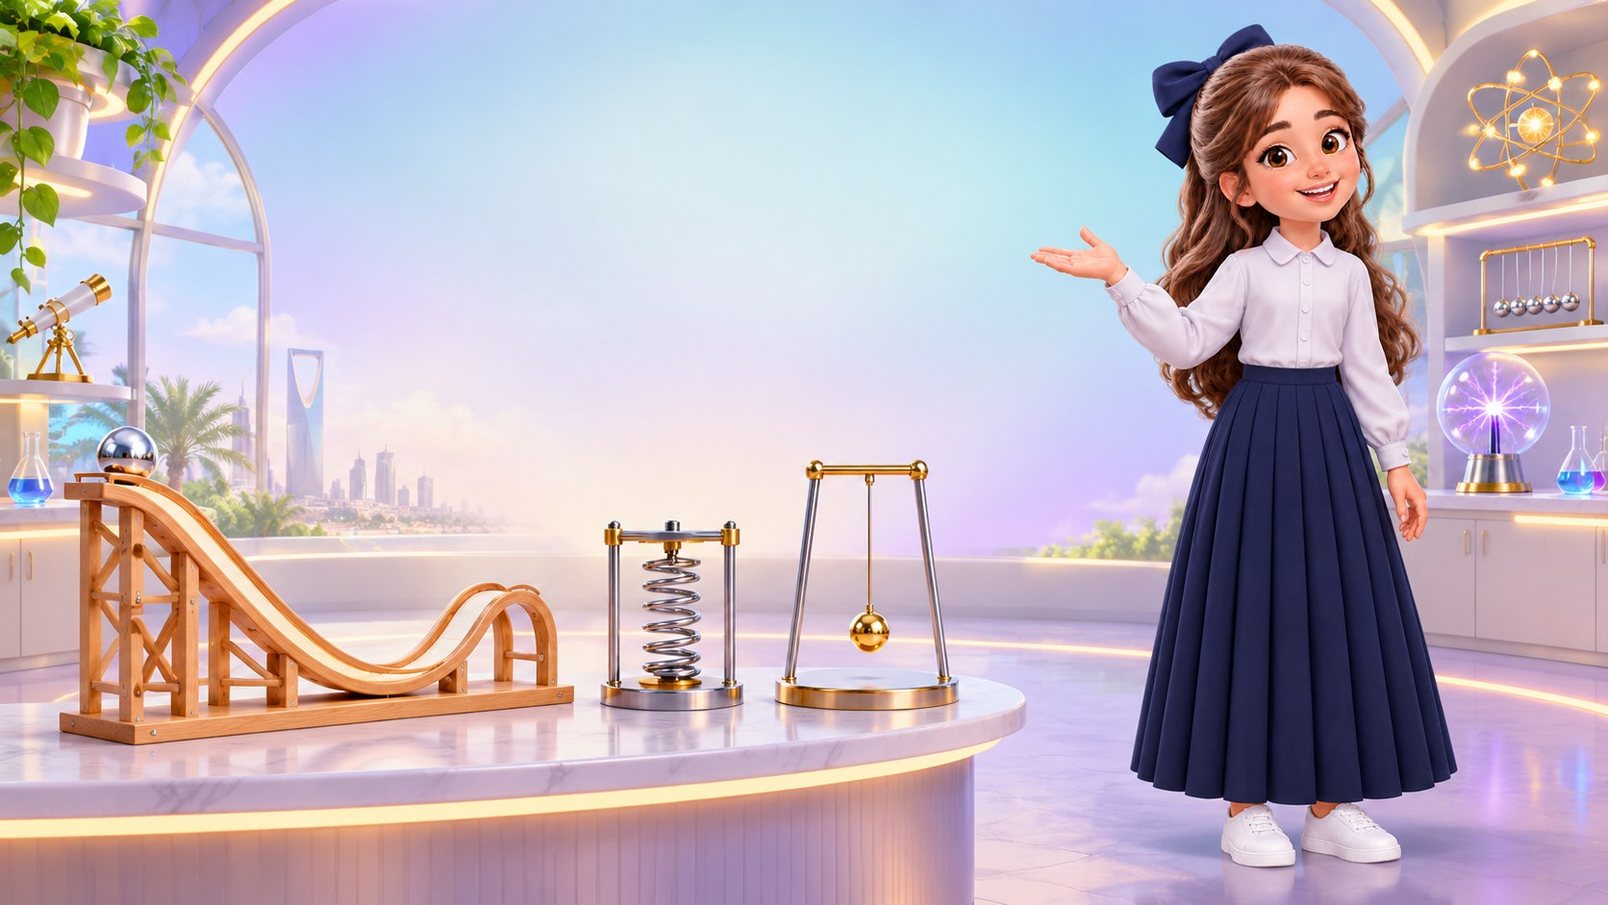
المملكة العربية السعودية • وزارة التعليم
الفصل 5 | الطاقة وحفظها
الأشكال المتعددة للطاقة
The Many Forms of Energy
KE = ½mv² PE = mgh E₀ = mc²
فيزياء 2 • الصف الثاني الثانوي • نظام المسارات • الدرس 5-1
إعداد المعلمة: أ. ريم الحربي
مديرة المدرسة: أ. ..............................
▦ القائمة

Slide 2
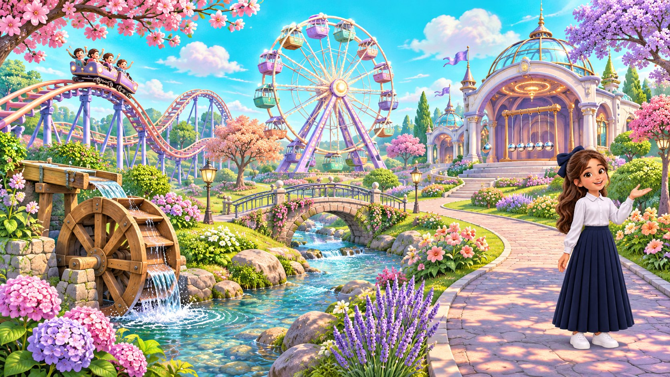
فهرس الدرس
القائمة الرئيسية: اختاري ما تريدين عرضه
72. نحو التحصيلي (1)
53. التعلّم التعاوني
36. حل مثال 1
19. الحركة الدورانية
1. غلاف الحصة
73. نحو التحصيلي (2)
57. نموذج فراير
37. مسائل ص 138
20. ماذا قرأتِ؟ (1)
3. قوانين الصف
74. نحو القدرات
58. حل نموذج فراير
38. ماذا قرأتِ؟ (2)
21. مسائل ص 133
4. مراجعة الدرس السابق
75. تحدّي الفيزيائيات
59. خريطة مفاهيم
39. تحدّي طاقة الوضع
22. القسم الثاني
6. أهداف الدرس
83. لوحة النجوم
60. حل خريطة المفاهيم
41. المختبر واللعبة
23. الطاقة المختزنة
7. التقويم بأنواعه
84. بطاقة الخروج
61. التعليم المتمايز
42. القسم الثالث
24. ما طاقة الوضع؟
8. فهرس الاستراتيجيات
85. حل بطاقة الخروج
62. الربط بالدين
43. طاقة الوضع المرونية
25. شغل الجاذبية
9. مفردات الدرس
86. أقيّم نفسي
63. الربط بالحضارة
44. من الواقع: الرماية
26. طاقة الوضع PE = mgh
10. التهيئة: فكّري
87. تقويم الأقران
64. الربط بالوطن
45. القفز بالزانة
27. اشتقاق PE = mgh
11. التقويم القبلي
88. استكمال KWL
65. الربط بالعلوم
46. الكتلة E₀ = mc²
28. مستوى الإسناد
12. جدول التعلّم KWL
89. الخلاصة
66. الربط بالتاريخ
47. ماذا قرأتِ؟ (3)
29. كرة وثلاث قيم لـ PE
13. التجربة الاستهلالية
90. الأوسمة
67. الربط بالواقع
48. مدينة الألعاب
31. التغير ΔPE
14. القسم الأول
91. الدرس القادم
68. المحاكاة الرقمية
49. لعبة: حركية أم وضع؟
32. طاقة الوضع والشغل
15. نموذج المال
92. الواجب والختام
69. باحثة ذكية
50. تصحيح المفاهيم
33. من الواقع: رف المكتبة
16. قذف الكرة والتقاطها
93. عجلة الإجابة
70. حل المراجعة (1)
51. توضيح النص
34. من الواقع: المتزلّجة
17. من الواقع: العربة
71. حل المراجعة (2)
52. النمذجة
35. مثال 1
18. الطاقة الحركية
🎡 من تجيب؟
الأشكال المتعددة للطاقة | فيزياء 2 | أ. ريم الحربي
2

Slide 3
قوانين الصف
قوانين قاعة الفيزياء من درسنا
مستوى الإسناد
2
الطاقة الحركية
1
أنصت لزميلتي حتى تُنهي فكرتها؛ فكلامها مرجعي.
أشارك بنشاط وأستأذن قبل المشاركة.
الشغل
4
النظام المغلق
3
أدوّن القوانين والملاحظات؛ فكل شغل يزيد طاقتي العلمية.
أعمل مع مجموعتي بفاعلية، وطاقتنا تبقى داخل الفريق.
الطاقة المرونية
6
طاقة الوضع
5
أنافس بروح الفريق، وأرتدّ بعد الخطأ أقوى.
ألتزم بزمن كل نشاط، وأبقى مستعدّة دائمًا.
▦ القائمة
🎡 من تجيب؟
الأشكال المتعددة للطاقة | فيزياء 2 | أ. ريم الحربي
3

Slide 4
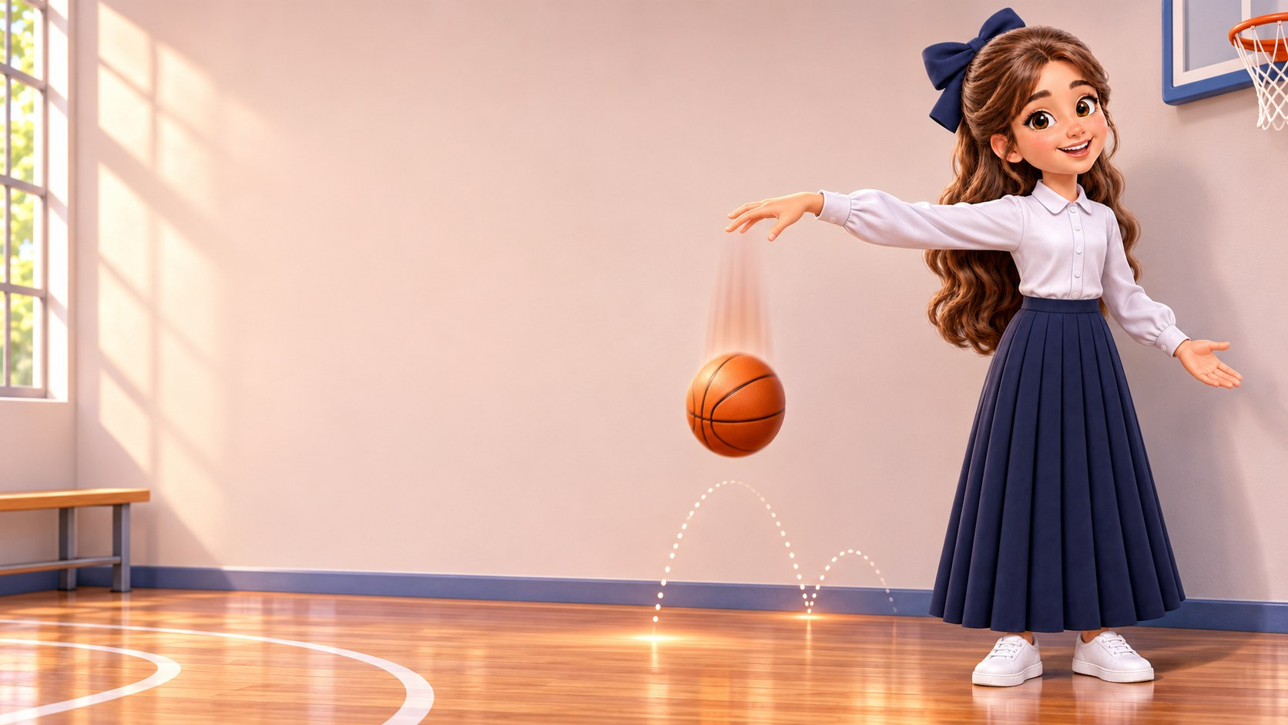
مراجعة سابقة
مراجعة ما سبق: الشغل والطاقة (1)
▶ الإجابة
عرّفي الشغل، واكتبي قانونه ووحدته.
1
حاصل ضرب القوة في الإزاحة في اتجاه القوة: W = Fd cosθ ، ووحدته الجول J.
▶ الإجابة
ما نص نظرية الشغل – الطاقة؟
2
الشغل المبذول على نظام يساوي التغيّر في طاقته الحركية: W = ΔKE = KEf − KEi
▶ الإجابة
متى يكون الشغل سالبًا؟
3
عندما تكون القوة معاكسة لاتجاه الإزاحة (θ = 180°)، فتقلّ طاقة الجسم.
▦ القائمة
🎡 من تجيب؟
⏱ مؤقت 30 ثانية
انتهى الوقت!
الأشكال المتعددة للطاقة | فيزياء 2 | أ. ريم الحربي
4

Slide 5
مراجعة سابقة
مراجعة ما سبق: الشغل والطاقة (2)
▶ الإجابة
ما القدرة؟ وما وحدتها؟
1
المعدل الزمني لبذل الشغل: P = W/t ، ووحدتها الواط W.
▶ الإجابة
احسبي شغل قوة 20.0 N تحرّك صندوقًا 3.00 m في اتجاهها.
2
W = Fd = (20.0 N)(3.00 m) = 60.0 J
▶ الإجابة
ما الطاقة الحركية لجسم كتلته 2.0 kg يتحرك بسرعة 3.0 m/s؟
3
KE = ½mv² = ½(2.0 kg)(3.0 m/s)² = 9.0 J
▦ القائمة
🎡 من تجيب؟
⏱ مؤقت 30 ثانية
انتهى الوقت!
الأشكال المتعددة للطاقة | فيزياء 2 | أ. ريم الحربي
5

Slide 6
الأهداف
أهداف الدرس
في نهاية الدرس ستكونين قادرة على أن:
تستخدمي نموذجًا لتربطي بين الشغل والطاقة.
1
تحسبي الطاقة الحركية لجسم متحرك.
2
تميّزي بين الطاقة الحركية الخطية والدورانية.
3
تحدّدي طاقة الوضع الجاذبية لنظام ما بعد اختيار مستوى الإسناد.
4
تبيّني كيفية تخزين طاقة الوضع المرونية.
5
تفسّري العلاقة بين الكتلة والطاقة السكونية E₀ = mc².
6
تقدّري نعمة الله في تسخير الطاقة بأشكالها المتعددة.
7
▦ القائمة
🎡 من تجيب؟
الأشكال المتعددة للطاقة | فيزياء 2 | أ. ريم الحربي
6

Slide 7
التقويم
التقويم بأنواعه في درسنا
ثمانية أنواع من التقويم • اضغطي أي نوع للانتقال إلى شريحته
🎯
✎
❓
🩺
تقويم بالأداء
تقويم تكويني
تقويم قبلي
تقويم تشخيصي
لعبة التصنيف + النمذجة + فراير
ماذا قرأتِ؟ (1) و(2) و(3)
ماذا أعرف؟ صح أم خطأ + KWL
مراجعة ما سبق: الشغل والطاقة
📝
🤝
🪞
🏁
تحصيلي وقدرات
تقويم الأقران
تقويم ذاتي
تقويم ختامي
أسئلة بنمط التحصيلي والقدرات
سلّم تقدير أداء المجموعة
أقيّم نفسي: أستطيع أن…
بطاقة الخروج + تحدّي الفيزيائيات
▦ القائمة
🎡 من تجيب؟
الأشكال المتعددة للطاقة | فيزياء 2 | أ. ريم الحربي
7

Slide 8
فهرس الاستراتيجيات
استراتيجيات درسنا
اضغطي على أي استراتيجية للانتقال إلى شريحتها
التعلّم باللعب
🎲
المحاكاة
🔬
التجربة الاستهلالية
🏀
جدول التعلّم KWL
📋
حركية أم وضع؟ لعبة التصنيف
مستوى الإسناد ومخططات الأعمدة
طاقة كرة السلة المرتدة
ماذا أعرف؟ ماذا أريد؟ ماذا تعلّمت؟
التعلّم التعاوني
🤝
النمذجة
🧑‍🏫
توضيح النص
📖
تصحيح المفاهيم
✔
مخططات الأعمدة لكرة مقذوفة
أنا أعمل • نعمل معًا • أنتِ تعملين
كلمة «الطاقة» لها عدّة معانٍ
خطأ شائع… ونصحّحه
المحاكاة الرقمية
📱
التعليم المتمايز
★
خريطة المفاهيم
🗺
نموذج فراير
◫
مختبر PhET للطاقة
اختاري تحدّيكِ ★ ★★ ★★★
ننظّم أشكال الطاقة
طاقة الوضع الجاذبية
▦ القائمة
🎡 من تجيب؟
الأشكال المتعددة للطاقة | فيزياء 2 | أ. ريم الحربي
8

Slide 9
المفردات
مفردات الدرس
مراجعة المفردات
نظرية الشغل – الطاقة
الطاقة الحركية
الشغل
اضغطي البطاقة ⟵
الشغل المبذول على نظام يساوي التغير في طاقته الحركية.
اضغطي البطاقة ⟵
طاقة الجسم الناتجة عن حركته: KE = ½mv²
اضغطي البطاقة ⟵
انتقال الطاقة بتأثير قوة تُحرّك الجسم: W = Fd
المفردات الجديدة
مستوى الإسناد
طاقة الوضع الجاذبية
طاقة الحركة الدورانية
اضغطي البطاقة ⟵
المستوى الذي تكون عنده طاقة الوضع صفرًا (h = 0).
اضغطي البطاقة ⟵
الطاقة المختزنة في نظام جسم–أرض بتأثير الجاذبية: PE = mgh
اضغطي البطاقة ⟵
طاقة حركية ناتجة عن دوران الجسم؛ تعتمد على السرعة الزاوية وتوزيع الكتلة.
الطاقة السكونية
طاقة الوضع المرونية
اضغطي البطاقة ⟵
طاقة الجسم بسبب كتلته: E₀ = mc²
اضغطي البطاقة ⟵
الطاقة المختزنة في جسم مشدود أو مضغوط أو منثنٍ، كالوتر والنابض والزانة.
▦ القائمة
🎡 من تجيب؟
الأشكال المتعددة للطاقة | فيزياء 2 | أ. ريم الحربي
9

Slide 10
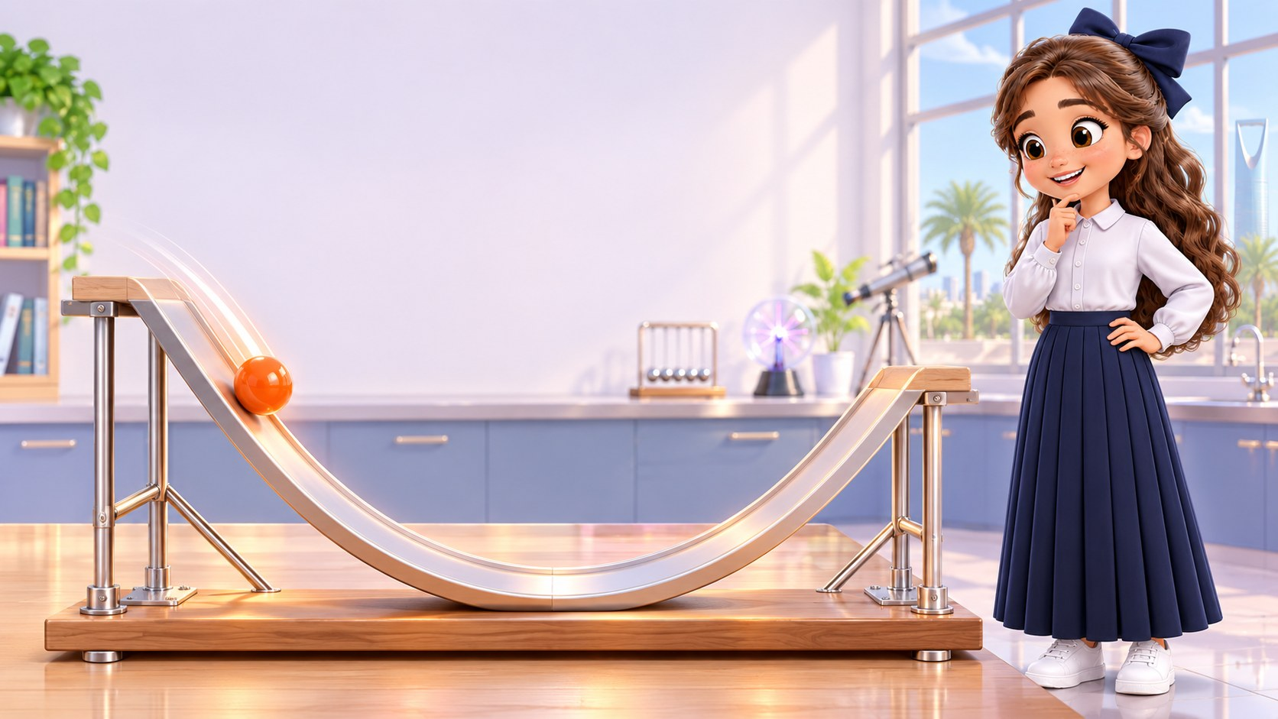
❔ شرح المحاكاة
فكّري: كيف يؤثّر ارتفاع المنحدر في قفزة المتزلّج؟
تحدّد طاقة المتزلّج عند أسفل المنحدر ارتفاعَ قفزته… أطلقي الكرة من ارتفاعات مختلفة وتوقّعي سرعتها في الأسفل.
تعتمد مسافة القفزة أيضًا على مقاومة الهواء والتوازن، لا على الطاقة وحدها.
❔ كيف تعمل المحاكاة؟
• كرة تُطلق من ارتفاعات مختلفة على منحدر، ونقيس طاقتها الحركية في الأسفل.
• اضغطي «منخفض» ثم «متوسط» ثم «مرتفع»: يطول عمود KE كلما زاد الارتفاع.
• السبب: طاقة الوضع عند القمة تتحول إلى طاقة حركية في الأسفل.
• ثم اضغطي «اكشفي التفسير» و«اكشفي الحقيقة».
👆 اضغطي على البطاقة لإغلاقها
▶ مرتفع
▶ متوسط
▶ منخفض
KE ×3
KE ×2
KE ×1
▶ اكشفي التفسير
▶ اكشفي الحقيقة
كلما زاد الارتفاع زادت طاقة الوضع، فتتحول إلى طاقة حركية أكبر في الأسفل؛ فتطول القفزة.
▦ القائمة
🎡 من تجيب؟
⏱ مؤقت 30 ثانية
انتهى الوقت!
الأشكال المتعددة للطاقة | فيزياء 2 | أ. ريم الحربي
10

Slide 11
تقويم قبلي
ماذا أعرف؟
✓ صح: لأن v = 0.
صح أم خطأ؟
الطاقة الحركية الخطية لجسم ساكن تساوي صفرًا.
1
✗ خطأ: تصبح 4 أضعاف؛ لأنها تتناسب مع v².
صح أم خطأ؟
عند مضاعفة سرعة جسم تتضاعف طاقته الحركية مرتين فقط.
2
✗ خطأ: تعتمد على مستوى الإسناد المختار.
صح أم خطأ؟
طاقة الوضع الجاذبية لجسم لها قيمة واحدة لا تتغير.
3
✓ صح: يختزن طاقة وضع مرونية.
صح أم خطأ؟
النابض المضغوط يختزن طاقة.
4
✗ خطأ: تُقاس بالجول J.
صح أم خطأ؟
تُقاس الطاقة بوحدة النيوتن.
5
▦ القائمة
🎡 من تجيب؟
⏱ مؤقت 30 ثانية
انتهى الوقت!
الأشكال المتعددة للطاقة | فيزياء 2 | أ. ريم الحربي
11

Slide 12
استراتيجية KWL
جدول التعلّم (KWL)
L ماذا تعلّمت؟
W ماذا أريد أن أعرف؟
K ماذا أعرف؟
نكملها في نهاية الدرس ✎
دوّني في العمود الأول ما تعرفينه عن الطاقة (أشكالها، وحدتها، قانون الطاقة الحركية)، وفي الثاني ما تريدين معرفته عن طاقة الوضع وتخزين الطاقة.
▦ القائمة
🎡 من تجيب؟
الأشكال المتعددة للطاقة | فيزياء 2 | أ. ريم الحربي
12

Slide 13
تجربة استهلالية
تجربة استهلالية: كيف تحلّلين طاقة كرة السلة المرتدة؟
سؤال التجربة: ما العلاقة بين الارتفاع الذي تسقط منه كرة السلة والارتفاع الذي ترتد إليه؟
ثبّتي مسطرة مترية بجانب الحائط، واختاري ارتفاعًا ابتدائيًّا، وسجّليه.
1
أسقطي الكرة، ثم سجّلي الارتفاع الذي ترتد إليه.
2
كرّري الخطوتين 1 و2 من ثلاثة ارتفاعات مختلفة.
3
الزمن: 8 دقائق • نشاط جماعي • احتياطات: أبعدي الكرة عن الأدوات
مثّلي بيانيًّا ارتفاع الارتداد (y) مقابل ارتفاع السقوط (x)، وارسمي أفضل خط.
4
▶ الإجابة
استخدمي الرسم: إلى أيّ ارتفاع ترتد الكرة إذا أُسقطت من 10.0 m؟
نمدّ أفضل خط إلى x = 10.0 m ونقرأ قيمة y؛ فإذا كان ميل الخط 0.6 مثلًا ترتد إلى نحو 6 m.
▶ الإجابة
عندما ترتفع الكرة وتتهيأ للسقوط، ما العوامل المؤثرة في طاقتها؟
كتلتها، وارتفاعها، وتسارع الجاذبية (طاقة وضع جاذبية).
▶ الإجابة
التفكير الناقد: لماذا لا ترتد الكرة إلى الارتفاع نفسه؟
لأن جزءًا من طاقتها يتحول إلى حرارة وصوت وتشوّه في الكرة عند اصطدامها بالأرض.
▦ القائمة
🎡 من تجيب؟
⏱ مؤقت 30 ثانية
انتهى الوقت!
الأشكال المتعددة للطاقة | فيزياء 2 | أ. ريم الحربي
13

Slide 14
01
الشغل والطاقة الحركية
نموذج لنظرية الشغل – الطاقة
الطاقة الحركية الخطية والدورانية
▦ القائمة
🎡 من تجيب؟
الأشكال المتعددة للطاقة | فيزياء 2 | أ. ريم الحربي
14

Slide 15
تقريب المفهوم
نموذج لنظرية الشغل – الطاقة: تتبّع الطاقة كتتبّع المال
إذا بُذل شغل على نظام زادت طاقته، وإذا بذل النظام شغلًا قلّت طاقته؛ تمامًا كرصيدك من المال: يزيد بالراتب ويقلّ بالشراء.
SR(قبل) + تدفّق مالي = SR(بعد)
▶ اشتريتِ قرصًا مدمجًا (b)
▶ استلمتِ راتبكِ (a)
SR قبل
تدفق +
SR بعد
SR قبل
تدفق −
SR بعد
▦ القائمة
🎡 من تجيب؟
الأشكال المتعددة للطاقة | فيزياء 2 | أ. ريم الحربي
15

Slide 16
❔ شرح المحاكاة
قذف الكرة والتقاطها: الشغل يغيّر الطاقة الحركية
KE(قبل) + W = KE(بعد)
نظرية الشغل – الطاقة
❔ كيف تعمل المحاكاة؟
• (a) القذف: اليد تدفع الكرة في اتجاه حركتها ← شغل موجب ← يزيد عمود KE.
• (b) الالتقاط: اليد تدفع عكس الحركة ← شغل سالب ← تنقص KE إلى صفر.
• القاعدة: KE(قبل) + W = KE(بعد).
👆 اضغطي على البطاقة لإغلاقها
الطاقة الحركية بعد بذل الشغل تساوي مجموع الطاقة الحركية الابتدائية والشغل المبذول على الكرة.
▶ التقاط الكرة (b)
▶ قذف الكرة (a)
KE قبل
W>0
KE بعد
KE قبل
W<0
KE بعد
القوة عكس الحركة ← W سالب، فتتوقف الكرة وتصبح طاقتها صفرًا.
القوة في اتجاه الحركة ← W موجب، فتكتسب الكرة طاقة حركية.
▦ القائمة
🎡 من تجيب؟
⏱ مؤقت 30 ثانية
انتهى الوقت!
الأشكال المتعددة للطاقة | فيزياء 2 | أ. ريم الحربي
16

Slide 17
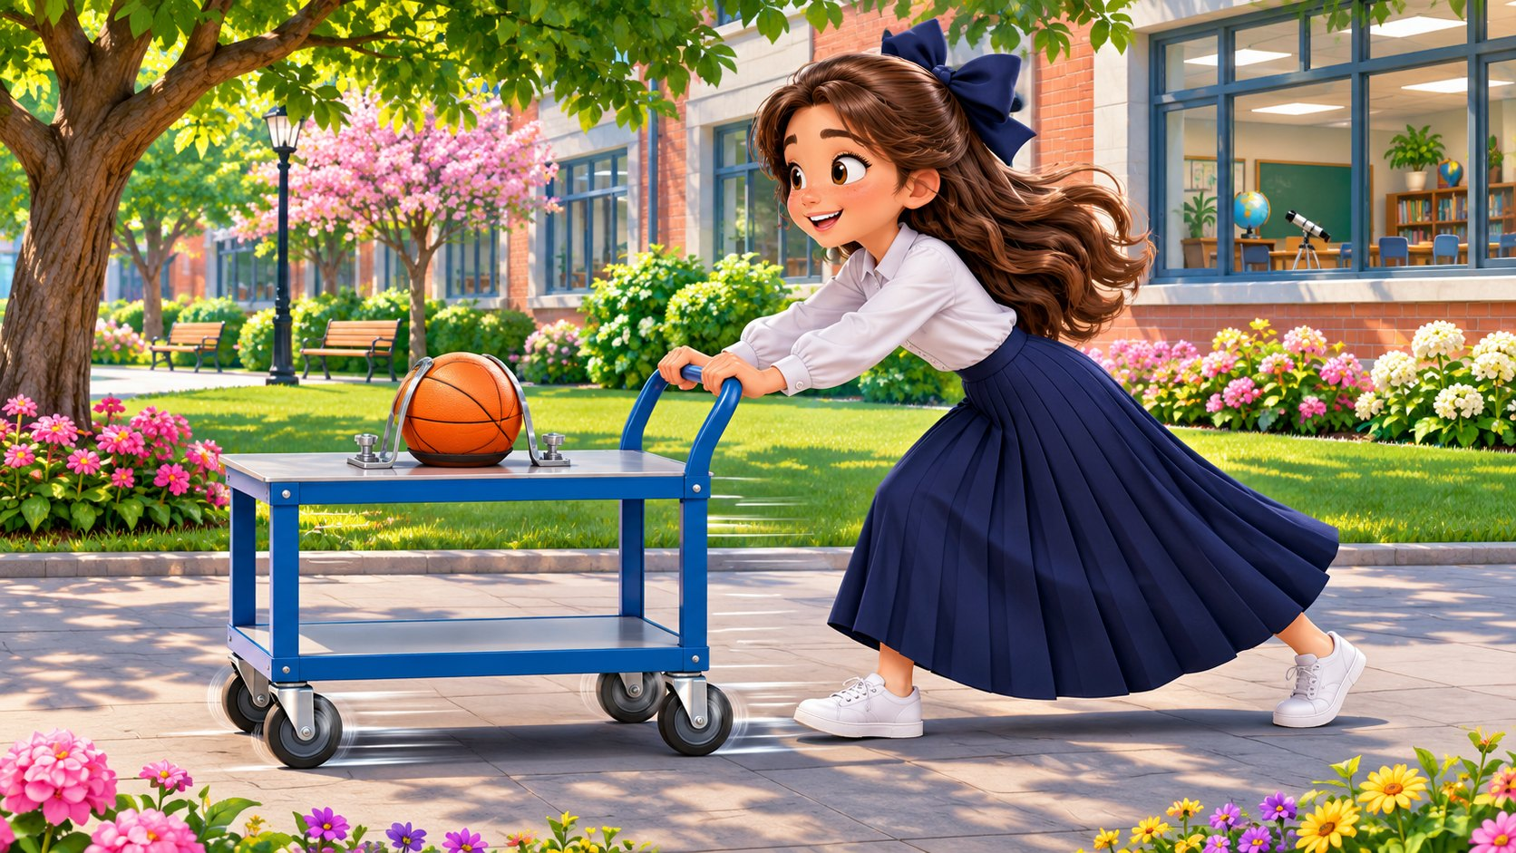
🌍 من الواقع
من الواقع: الشغل يُكسب العربة طاقة حركية
تدفع الطالبة عربة المختبر (كتلتها مع الكرة 12 kg) بقوة أفقية ثابتة 30 N على أرض ملساء. ماذا يحدث لطاقتها كلما زادت المسافة؟
▶ ادفعي مسافة 2.0 m
🛒
W = Fd = (30)(2.0) = 60 J ⟹ v = √(2KE/m) = 3.2 m/s
▶ ادفعي مسافة 4.0 m
🛒
W = Fd = (30)(4.0) = 120 J ⟹ v = √(2KE/m) = 4.5 m/s
▶ لماذا لم تتضاعف السرعة؟
تضاعف الشغل و KE، لكن KE ∝ v² ؛ فتزداد السرعة √2 مرة فقط.
▦ القائمة
🎡 من تجيب؟
⏱ مؤقت 30 ثانية
انتهى الوقت!
الأشكال المتعددة للطاقة | فيزياء 2 | أ. ريم الحربي
17

Slide 18
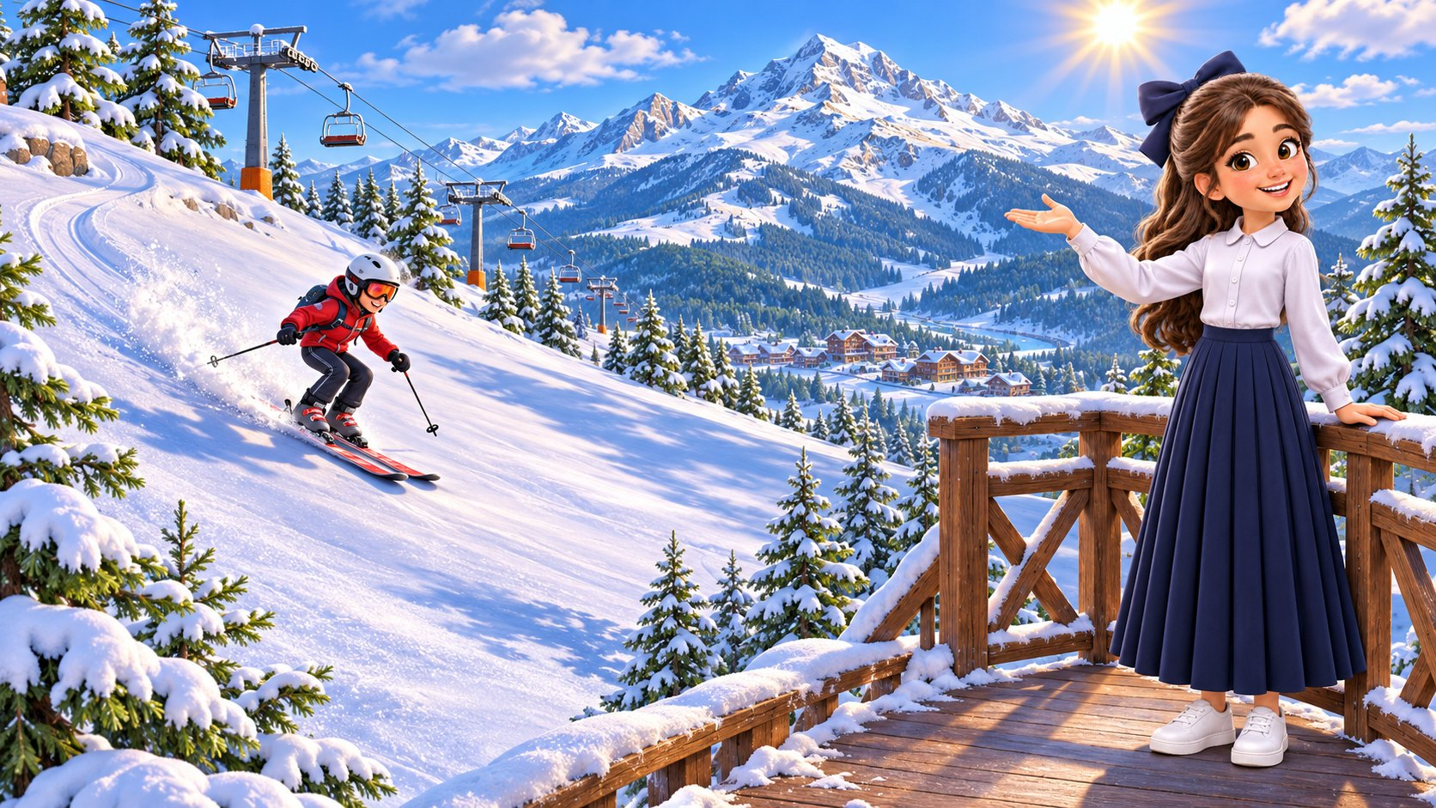
المفهوم
الطاقة الحركية Kinetic Energy
KE = ½ m v²
الطاقة الحركية
تتناسب الطاقة الحركية طرديًّا مع كتلة الجسم، وطرديًّا مع مربع سرعته.
مثال من الكتاب:
كرة حديدية كتلتها 7.26 kg مقذوفة في الهواء لها طاقة حركية أكبر من كرة بيسبول كتلتها 0.148 kg تتحرك بالسرعة نفسها؛ لأن كتلتها أكبر.
جرّبي: ماذا يحدث للطاقة الحركية؟
▶ ضاعفي السرعة 2v
▶ ضاعفي الكتلة 2m
▶ m و v
KE × 4
KE × 2
KE × 1
⚠ انتبهي: مضاعفة السرعة لا تضاعف الطاقة الحركية مرتين بل تجعلها 4 أضعاف؛ فسيارة سرعتها 20 m/s طاقتها 4 أضعاف سيارة مماثلة سرعتها 10 m/s.
▦ القائمة
🎡 من تجيب؟
⏱ مؤقت 30 ثانية
انتهى الوقت!
الأشكال المتعددة للطاقة | فيزياء 2 | أ. ريم الحربي
18

Slide 19
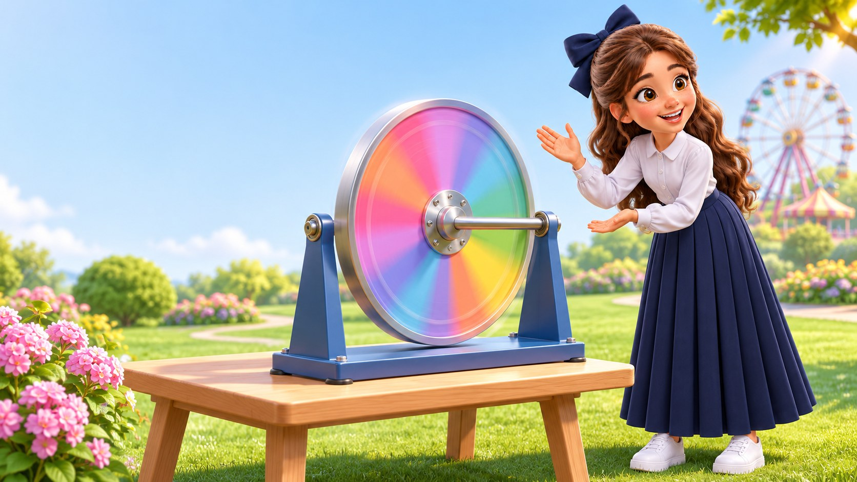
❔ شرح المحاكاة
طاقة الحركة الدورانية
إذا دوّرتِ لعبة البلبل حول مركز كتلتها دون أن تنتقل… هل لها طاقة حركية؟ نعم! لأنكِ بذلتِ عليها شغلًا؛ فلها طاقة حركية دورانية.
❔ كيف تعمل المحاكاة؟
• البلبل والغطّاس يملكان طاقة حركية دورانية حتى لو لم ينتقلا.
• اضغطي المراحل a ثم b ثم c لتتبّع الغطّاس: خطية + دورانية ثم خطية فقط.
• الدورانية تعتمد على السرعة الزاوية ω وتوزيع الكتلة.
👆 اضغطي على البطاقة لإغلاقها
الخطية تعتمد على السرعة v
الدورانية تعتمد على السرعة الزاوية ω وتوزيع الكتلة
الغطّاس (الشكل 5-3): اضغطي كل مرحلة
▶ c
▶ b
▶ a
(a) يدفع لوح الغطس؛ فيولّد الشغل طاقة حركية خطية ودورانية.
(b) في وضع القرفصاء: يتحرك نحو الماء ويدور حول مركز كتلته؛ خطية + دورانية.
(c) يدخل الماء بقامة مفرودة؛ تظهر طاقته على شكل طاقة حركية خطية.
▦ القائمة
🎡 من تجيب؟
الأشكال المتعددة للطاقة | فيزياء 2 | أ. ريم الحربي
19

Slide 20
تقويم تكويني
ماذا قرأتِ؟ (1)
▶ الإجابة
ما العلاقة بين الشغل المبذول على جسم وطاقته الحركية؟
1
الشغل يساوي التغيّر في الطاقة الحركية: W = KE(بعد) − KE(قبل)
▶ الإجابة
لماذا يكون الشغل سالبًا عند التقاط الكرة؟
2
لأن قوة اليد معاكسة لاتجاه حركة الكرة؛ فتقلّ طاقتها الحركية حتى تصبح صفرًا.
▶ الإجابة
اذكري نوعي الطاقة الحركية، وعلامَ يعتمد كلٌّ منهما؟
3
خطية: تعتمد على الكتلة والسرعة v • دورانية: تعتمد على السرعة الزاوية ω وتوزيع الكتلة.
▦ القائمة
🎡 من تجيب؟
⏱ مؤقت 30 ثانية
انتهى الوقت!
الأشكال المتعددة للطاقة | فيزياء 2 | أ. ريم الحربي
20

Slide 21
مسائل تدريبية
مسائل تدريبية ص 133: الطاقة الحركية والشغل
▶ الحل
1. متزلج 52.0 kg سرعته 2.5 m/s يتوقف بعد 24.0 m. ما شغل الاحتكاك؟ وما الشغل اللازم ليعود إلى 2.5 m/s؟
KE = ½(52.0)(2.5)² = 1.6×10² J ← شغل الاحتكاك = −1.6×10² J ، والشغل اللازم لاستعادة السرعة = +1.6×10² J
▶ الحل
2. سيارة 875.0 kg زادت سرعتها من 22.0 m/s إلى 44.0 m/s. ما طاقتا حركتها؟ وما الشغل المبذول؟
KEi = ½(875.0)(22.0)² = 2.12×10⁵ J • KEf = ½(875.0)(44.0)² = 8.47×10⁵ J • W = KEf − KEi = 6.35×10⁵ J
▶ الحل
3. مذنب كتلته 7.85×10¹¹ kg يضرب الأرض بسرعة 25.0 km/s. جدي طاقته الحركية وقارنيها بـ 4.2×10¹⁵ J.
v = 2.50×10⁴ m/s ← KE = ½(7.85×10¹¹)(2.50×10⁴)² = 2.45×10²⁰ J ، والشغل لإيقافه = −2.45×10²⁰ J ؛ أي نحو 5.8×10⁴ ضعف طاقة أكبر سلاح نووي.
▦ القائمة
🎡 من تجيب؟
⏱ مؤقت 30 ثانية
انتهى الوقت!
الأشكال المتعددة للطاقة | فيزياء 2 | أ. ريم الحربي
21

Slide 22
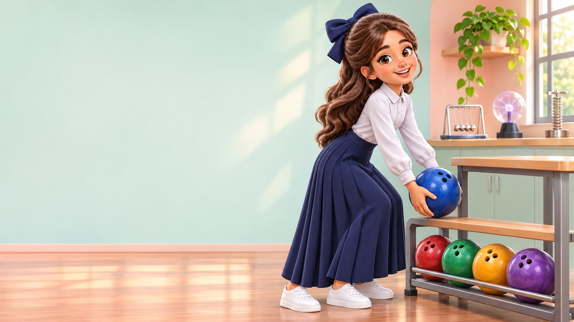
02
الطاقة المختزنة وطاقة الوضع الجاذبية
طاقة الوضع وأنواعها • PE = mgh
مستوى الإسناد • ΔPE • مثال 1
▦ القائمة
🎡 من تجيب؟
الأشكال المتعددة للطاقة | فيزياء 2 | أ. ريم الحربي
22

Slide 23
المفهوم
الطاقة المختزنة Stored Energy
⛽
🌀
⛰
بنزين السيارة
نابض مشدود
صخور على قمة تل
تختزن السيارة الطاقة في صورة طاقة كيميائية في خزان الوقود.
الألعاب التي تعمل بشد النابض تختزن طاقة في النابض.
رُفعت بفعل الجاذبية فاختُزنت فيها طاقة، تتحول إلى حركية عند الانزلاق.
نموذج المال: عشرة ريالات بأشكال مختلفة (الشكل 5-4)
▶ اعرضي الأشكال الثلاثة
▶ ماذا يمثّل ذلك للطاقة؟
اختلاف أشكال الأوراق لم يغيّر قيمتها الكلية؛ وكذلك الطاقة تتحول من شكل إلى آخر ويمكن تمثيل كميتها بالأعمدة.
ورقة فئة 10
ورقتان فئة 5
10 ورقات فئة 1
▦ القائمة
🎡 من تجيب؟
الأشكال المتعددة للطاقة | فيزياء 2 | أ. ريم الحربي
23

Slide 24
المفهوم
طاقة الوضع: طاقة مختزنة تنتظر أن تتحرّر
طاقة الوضع: طاقة مختزنة في النظام بسبب موضع أجزائه أو شكله، ويمكن أن تتحول إلى طاقة حركية أو أشكال أخرى عندما تتحرّر.
الطاقة السكونية
الطاقة الكيميائية
طاقة الوضع المرونية
طاقة الوضع الجاذبية
اضغطي البطاقة ⟵
الكتلة نفسها طاقة
E₀ = mc²
اضغطي البطاقة ⟵
مختزنة في الروابط بين الذرات
بنزين • طعام • بطارية
اضغطي البطاقة ⟵
بسبب شكل الجسم: شدّ أو ضغط أو ثني
وتر قوس • نابض • زانة
اضغطي البطاقة ⟵
بسبب موضع الجسم بالنسبة إلى الأرض
PE = mgh
كتاب على رف • ماء خلف سد
⚠ انتبهي: طاقة الوضع الجاذبية تخصّ النظام (الجسم + الأرض) لا الجسم وحده؛ لأنها ناتجة عن قوة التجاذب بينهما.
▶ كيف تُختزن؟
ببذل شغل على النظام: رفع الجسم، أو شدّ الوتر، أو ضغط النابض؛ فالشغل المبذول يُختزن طاقةَ وضع.
▦ القائمة
🎡 من تجيب؟
⏱ مؤقت 30 ثانية
انتهى الوقت!
الأشكال المتعددة للطاقة | فيزياء 2 | أ. ريم الحربي
24

Slide 25
❔ شرح المحاكاة
الشغل الذي تبذله قوة الجاذبية الأرضية
بعد أن تخرج الكرة من يد اللاعب تتأثر بقوة الجاذبية Fg فقط. فما مقدار شغل الجاذبية في أثناء الصعود والهبوط؟
❔ كيف تعمل المحاكاة؟
• اضغطي «الصعود»: الجاذبية للأسفل والإزاحة للأعلى ← Wg = −mgh.
• اضغطي «الهبوط»: القوة والإزاحة في اتجاه واحد ← Wg = +mgh.
• ثم «أين ذهبت الطاقة؟»: اختُزنت طاقةَ وضع في النظام (الكرة + الأرض).
👆 اضغطي على البطاقة لإغلاقها
▶ الهبوط
▶ الصعود
⬇
Wg = + mgh
⬆
Wg = − mgh
Fg والإزاحة في الاتجاه نفسه ← الشغل موجب؛ يزيد سرعتها فتستعيد طاقتها الحركية.
Fg للأسفل والإزاحة للأعلى ← الشغل سالب؛ يبطّئ الكرة حتى تتوقف.
▶ أين ذهبت الطاقة؟
كأن الطاقة الحركية اختُزنت في الكرة بشكل آخر عند ارتفاعها، ثم تحولت ثانية إلى طاقة حركية عند سقوطها: إنها طاقة الوضع الجاذبية للنظام (الكرة + الأرض).
▦ القائمة
🎡 من تجيب؟
⏱ مؤقت 30 ثانية
انتهى الوقت!
الأشكال المتعددة للطاقة | فيزياء 2 | أ. ريم الحربي
25

Slide 26
المفهوم
طاقة الوضع الجاذبية Gravitational Potential Energy
PE = m g h
طاقة الوضع الجاذبية
طاقة الوضع الجاذبية الأرضية لجسم ما تساوي حاصل ضرب كتلته في تسارع الجاذبية الأرضية في ارتفاعه الرأسي عن مستوى الإسناد.
PE
h
g
m
طاقة الوضع
الارتفاع عن مستوى الإسناد
تسارع الجاذبية
الكتلة
J
m
9.80 m/s²
kg
تطبيق الفيزياء: طاقة وضع الذرة
▶ النواة
▶ إلكترون مرتبط
▶ ذرة كربون
طاقة الوضع النووية أكبر من 10⁻¹² J؛ أي أكبر مليون مليون مرة على الأقل من الجاذبية.
طاقة الوضع الكهرسكونية للإلكترون المرتبط بذرته ≈ 10⁻¹⁹ J.
كتلتها 2×10⁻²⁶ kg؛ برفعها 1 m فوق الأرض تصبح طاقة وضعها الجاذبية 2×10⁻²⁵ J.
▦ القائمة
🎡 من تجيب؟
⏱ مؤقت 30 ثانية
انتهى الوقت!
الأشكال المتعددة للطاقة | فيزياء 2 | أ. ريم الحربي
26

Slide 27
❔ شرح المحاكاة
من أين جاء القانون PE = mgh؟
جرّبي: كيف تتغير PE؟
نشتقّ القانون معًا: اضغطي الخطوات بالترتيب
❔ كيف تعمل المحاكاة؟
• اضغطي الخطوات 1 ← 2 ← 3 بالترتيب لاشتقاق PE = mgh.
• ثم أزرار h و2h و3h و2m: يتغير طول العمود بحسب القيمة.
• لاحظي: PE تتناسب طرديًّا مع الكتلة m ومع الارتفاع h.
👆 اضغطي على البطاقة لإغلاقها
▶ 2m و h
▶ 3h
▶ 2h
▶ h
نرفع الجسم ببطء وبسرعة ثابتة؛ فتكون قوتنا مساوية لوزنه.
1
F = mg
نرفعه مسافة رأسية h في اتجاه القوة؛ فنبذل شغلًا.
2
W = Fd = (mg)(h)
هذا الشغل يُختزن في نظام الجسم–الأرض طاقةَ وضع.
3
PE × 2
PE × 3
PE × 2
PE × 1
PE = mgh
▶ ما القاعدة؟
PE تتناسب طرديًّا مع الارتفاع h ومع الكتلة m (و g ثابت قرب سطح الأرض): ضاعفي أحدهما تتضاعف طاقة الوضع.
▦ القائمة
🎡 من تجيب؟
⏱ مؤقت 30 ثانية
انتهى الوقت!
الأشكال المتعددة للطاقة | فيزياء 2 | أ. ريم الحربي
27

Slide 28
❔ شرح المحاكاة
مستوى الإسناد: اختاري مستوى الصفر بنفسك
مستوى الإسناد هو المستوى الذي تكون عنده h = 0 و PE = 0 ، ويمكن اختياره عند أي ارتفاع مناسب (الشكل 5-6).
❔ كيف تعمل المحاكاة؟
• (a) مستوى الإسناد عند يد اللاعب، (b) عند أقصى ارتفاع.
• اضغطي كل حالة وقارني أعمدة KE وPE في البداية والوسط والنهاية.
• المجموع يختلف باختلاف مستوى الإسناد، لكنه ثابت في أثناء الحركة.
👆 اضغطي على البطاقة لإغلاقها
▶ الإسناد عند أقصى ارتفاع (b)
▶ الإسناد عند يد اللاعب (a)
بداية
وسط
نهاية
بداية
وسط
نهاية
KE
PE
KE
PE
KE
PE
KE
PE
KE
PE
KE
PE
▶ ماذا تلاحظين؟
المجموع الكلي للطاقة يختلف باختلاف مستوى الإسناد، لكنه يبقى ثابتًا طوال الحركة، وتغيّرات الطاقة هي نفسها في الحالتين.
▦ القائمة
🎡 من تجيب؟
⏱ مؤقت 30 ثانية
انتهى الوقت!
الأشكال المتعددة للطاقة | فيزياء 2 | أ. ريم الحربي
28

Slide 29
❔ شرح المحاكاة
كرة واحدة… وثلاث قيم لطاقة الوضع!
كرة البولنج (7.30 kg) على كتفكِ عند 1.12 m. اختاري مستوى الإسناد:
❔ كيف تعمل المحاكاة؟
• الكرة ثابتة على الكتف (1.12 m)، والذي يتغير هو مستوى الإسناد (الخط الأحمر).
• اضغطي: عند سطح الأرض ← عند السلة ← عند الرف، واقرئي h وPE.
• فوق مستوى الإسناد تكون PE موجبة، وتحته تكون سالبة.
👆 اضغطي على البطاقة لإغلاقها
مستوى الإسناد h = 0
الرف 2.00 m
▶ عند سطح الأرض
h = 1.12 m ⟵ PE = (7.30)(9.80)(1.12) = +80.1 J
▶ عند سلة الكرات
🎳
الكتف 1.12 m
h = 1.12 − 0.610 = 0.51 m ⟵ PE = +36.5 J
▶ عند الرف
مستوى الإسناد h = 0
السلة 0.610 m
h = 1.12 − 2.00 = −0.88 m ⟵ PE = −63.0 J
مستوى الإسناد h = 0
▶ ما القاعدة؟
h تُقاس من مستوى الإسناد: فوقه موجبة، وتحته سالبة.
الأرض 0 m
▦ القائمة
🎡 من تجيب؟
⏱ مؤقت 30 ثانية
انتهى الوقت!
الأشكال المتعددة للطاقة | فيزياء 2 | أ. ريم الحربي
29

Slide 30
❔ شرح المحاكاة
محاكاة طاقة الوضع: ارفعي الكرة وراقبي PE
اضغطي زرًّا لرفع الكرة وراقبي عمود PE
PE = mgh = (2.0)(9.80)(0.5) = 9.8 J
PE = mgh = (2.0)(9.80)(1.0) = 19.6 J
PE = mgh = (2.0)(9.80)(1.5) = 29.4 J
PE = mgh = (2.0)(9.80)(2.0) = 39.2 J
m = 2.0 kg
g = 9.80 m/s²
سقطت من 2.0 m: KE = 39.2 J ، v = √(2gh) = 6.3 m/s
❔ كيف تعمل المحاكاة؟
• اضغطي أزرار الارتفاع: ترتفع الكرة ويطول عمود PE، ويظهر الحساب في الأعلى.
• لاحظي: عند مضاعفة h من 1.0 m إلى 2.0 m تتضاعف PE من 19.6 J إلى 39.2 J.
• اضغطي «أسقطي الكرة»: تسقط الكرة وتتحول PE كلها إلى KE.
• اضغطي «إعادة» لإرجاع الكرة إلى الأرض والبدء من جديد.
👆 اضغطي على البطاقة لإغلاقها
h = 2.0 m
أعمدة الطاقة
▶ h = 0.5 m
2.0 m
39.2 J
39.2 J
▶ h = 1.0 m
h = 1.5 m
1.5 m
▶ h = 1.5 m
29.4 J
h = 1.0 m
▶ h = 2.0 m
1.0 m
19.6 J
⬇ أسقطي الكرة
h = 0.5 m
9.8 J
0.5 m
↺ إعادة
0.0 J
ضاعفي h ← تتضاعف PE
وعند السقوط تتحول PE إلى KE
0.0 J
0.0 J
0.0 J
0.0 J
0.0 J
h = 0.0 m
0.0 J
h = 0.0 m
0.0 m
سطح الأرض (مستوى الإسناد)
PE
KE
▦ القائمة
🎡 من تجيب؟
⏱ مؤقت 30 ثانية
انتهى الوقت!
الأشكال المتعددة للطاقة | فيزياء 2 | أ. ريم الحربي
30

Slide 31
المفهوم
التغيّر في طاقة الوضع لا يعتمد على مستوى الإسناد
نرفع كرة البولنج (7.30 kg) من السلة (0.610 m) إلى الكتف (1.12 m). لنحسب ΔPE بمستويَي إسناد مختلفين:
الإسناد عند سلة الكرات
الإسناد عند سطح الأرض
0 J
(7.30)(9.80)(0.610) = 43.6 J
PE في السلة (البداية)
▶ احسبي
(7.30)(9.80)(0.51) = 36.5 J
(7.30)(9.80)(1.12) = 80.1 J
PE على الكتف (النهاية)
▶ احسبي
36.5 − 0 = 36.5 J
80.1 − 43.6 = 36.5 J
ΔPE = PEf − PEi
▶ احسبي
ΔPE = mg(hf − hi)
الخلاصة
قيمة PE تتغير بتغير مستوى الإسناد، أما التغير فيها فهو نفسه دائمًا؛ لذلك نختار المستوى الذي يسهّل الحل.
▦ القائمة
🎡 من تجيب؟
⏱ مؤقت 30 ثانية
انتهى الوقت!
الأشكال المتعددة للطاقة | فيزياء 2 | أ. ريم الحربي
31

Slide 32
المفهوم
طاقة الوضع والشغل: من يبذل الشغل؟
شغل قوة الجاذبية
شغلكِ أنتِ (القوة الخارجية)
Wg = − ΔPE
W = + ΔPE
• صعود الجسم ← Wg سالب.
• هبوط الجسم ← Wg موجب، فتزداد سرعته.
• رفع الجسم ← W موجب، فتزداد طاقة الوضع.
• إنزاله ببطء ← W سالب (مسألة 5: −235 J).
تطبيق: رفعتِ حقيبة كتلتها 4.0 kg من الأرض إلى ارتفاع 1.5 m. احسبي ΔPE وشغلكِ وشغل الجاذبية.
▶ الحل
ΔPE = (4.0)(9.80)(1.5) = +58.8 J
شغلكِ W = +58.8 J • شغل الجاذبية Wg = −58.8 J
▦ القائمة
🎡 من تجيب؟
⏱ مؤقت 30 ثانية
انتهى الوقت!
الأشكال المتعددة للطاقة | فيزياء 2 | أ. ريم الحربي
32

Slide 33

🌍 من الواقع
من الواقع: كتاب على رف المكتبة
ترفع الطالبة كتابًا كتلته 1.2 kg من الأرض وتضعه على رف ارتفاعه 1.80 m.
▶ شغلكِ لرفع الكتاب
W = mgh = (1.2)(9.80)(1.80) = 21.2 J
▶ PE بالنسبة إلى الأرض
PE = +21.2 J (اختُزن شغلكِ)
▶ PE بالنسبة إلى الطاولة (0.75 m)
PE = (1.2)(9.80)(1.05) = +12.3 J
▶ لو سقط الكتاب إلى الأرض
ΔPE = −21.2 J ⟹ v = √(2gh) = 5.9 m/s
▦ القائمة
🎡 من تجيب؟
⏱ مؤقت 30 ثانية
انتهى الوقت!
الأشكال المتعددة للطاقة | فيزياء 2 | أ. ريم الحربي
33

Slide 34
🌍 من الواقع
من الواقع: متزلّجة على منحدر ثلجي
متزلّجة كتلتها 60 kg تبدأ من السكون عند قمة منحدر يرتفع 50 m عن قاعدته (مستوى الإسناد عند القاعدة). تتبّعي طاقتها:
▶ أين ذهبت الطاقة؟
تحوّل جزء منها إلى حرارة بسبب احتكاك الثلج ومقاومة الهواء؛ فالطاقة لا تختفي.
▶ القاع (في الواقع)
▶ القاع (بلا احتكاك)
▶ منتصف المنحدر 25 m
▶ القمة
PE
KE
حرارة
PE
KE
حرارة
PE
KE
حرارة
PE
KE
حرارة
v = 20 m/s ⟹ KE = 12,000 J
17,400 J حرارة (احتكاك وهواء)
KE = 29,400 J
v = 31.3 m/s ≈ 113 km/h
PE = 14,700 J ، KE = 14,700 J
v = 22.1 m/s
PE = (60)(9.80)(50) = 29,400 J
KE = 0
▦ القائمة
🎡 من تجيب؟
⏱ مؤقت 30 ثانية
انتهى الوقت!
الأشكال المتعددة للطاقة | فيزياء 2 | أ. ريم الحربي
34

Slide 35
مثال محلول
مثال 1: طاقة الوضع الجاذبية لكرة البولنج
إذا رفعتِ كرة بولنج كتلتها 7.30 kg من سلة الكرات إلى مستوى كتفك، وكان ارتفاع السلة عن سطح الأرض 0.610 m، وارتفاع كتفك 1.12 m، فما مقدار:
a. طاقة الوضع الجاذبية للكرة على كتفك بالنسبة إلى سطح الأرض؟
b. طاقة الوضع الجاذبية للكرة على كتفك بالنسبة إلى سلة الكرات؟
c. شغل الجاذبية عندما ترتفع الكرة من السلة إلى مستوى كتفك؟
1 تحليل المسألة ورسمها
الرمز s للكتف، r للسلة، f للأرض
▶ المعلوم والمجهول
المعلوم: m = 7.30 kg ، g = 9.80 m/s² ، hr = 0.610 m (السلة) ، hs = 1.12 m (الكتف)
المجهول: PEs/f = ؟ ، PEs/r = ؟ ، Wg = ؟
▦ القائمة
🎡 من تجيب؟
الأشكال المتعددة للطاقة | فيزياء 2 | أ. ريم الحربي
35

Slide 36
مثال محلول
مثال 1: إيجاد الكمية المجهولة وتقويم الجواب
2 إيجاد الكمية المجهولة
▶ الحل
a. مستوى الإسناد عند سطح الأرض
PEs/f = m g hs = (7.30 kg)(9.80 m/s²)(1.12 m) = 80.1 J
▶ الحل
b. مستوى الإسناد عند سلة الكرات
PEs/r = m g (hs − hr) = (7.30)(9.80)(1.12 − 0.610) = 36.5 J ← يساوي الشغل الذي تبذلينه
▶ الحل
c. شغل الجاذبية (الوزن عكس الحركة ← سالب)
W = −(mg)(hs − hr) = −(7.30 kg)(9.80 m/s²)(0.51 m) = −36.5 J
3 تقويم الجواب
▶ هل الجواب منطقي؟
الوحدات صحيحة (J) • PE بالنسبة إلى الأرض أكبر منها بالنسبة إلى السلة؛ لأن ارتفاع الكرة فوق مستوى الإسناد أكبر.
▦ القائمة
🎡 من تجيب؟
الأشكال المتعددة للطاقة | فيزياء 2 | أ. ريم الحربي
36

Slide 37
مسائل تدريبية
مسائل تدريبية ص 138: طاقة الوضع الجاذبية
▶ الحل
4. ما طاقة وضع كرة البولنج (مثال 1) على سطح الأرض، إذا كان مستوى الإسناد عند سلة الكرات؟
PE = mg(0 − 0.610 m) = (7.30)(9.80)(−0.610) = −43.6 J
▶ الحل
5. احسبي الشغل الذي تبذلينه عندما تُنزلين بتمهّل كيس رمل كتلته 20.0 kg مسافة 1.20 m.
قوتكِ للأعلى والإزاحة للأسفل: W = −mgd = −(20.0)(9.80)(1.20) = −235 J
▶ الحل
6. كتاب 2.2 kg رُفع من طاولة ارتفاعها 0.80 m إلى رف ارتفاعه 2.10 m. ما طاقة وضعه بالنسبة إلى الطاولة؟
h = 2.10 − 0.80 = 1.30 m ← PE = (2.2)(9.80)(1.30) = 28 J
▶ الحل
7. سقطت قطعة طوب 1.8 kg من مدخنة ارتفاعها 6.7 m إلى الأرض. ما التغيّر في طاقة وضعها؟
ΔPE = −mgh = −(1.8)(9.80)(6.7) = −1.2×10² J
▶ الحل
8. صندوق 10.0 kg رُفع إلى طاولة 1.1 m، ودُفع عليها 5.0 m، ثم أُسقط. ما التغيرات في طاقته؟ وما التغيّر الكلي؟
الرفع: +1.1×10² J • الدفع أفقيًّا: لا تغيّر • الإسقاط: −1.1×10² J • التغيّر الكلي = صفر
▦ القائمة
🎡 من تجيب؟
⏱ مؤقت 30 ثانية
انتهى الوقت!
الأشكال المتعددة للطاقة | فيزياء 2 | أ. ريم الحربي
37

Slide 38
تقويم تكويني
ماذا قرأتِ؟ (2)
▶ الإجابة
ما المقصود بمستوى الإسناد؟
1
المستوى الذي تكون عنده طاقة الوضع الجاذبية صفرًا (h = 0)، ونختاره بحسب المسألة.
▶ الإجابة
متى تكون طاقة الوضع الجاذبية سالبة؟
2
عندما يكون الجسم أسفل مستوى الإسناد (h سالبة).
▶ الإجابة
ما شغل الجاذبية على كرة كتلتها m ترتفع مسافة h؟
3
Wg = −mgh ؛ لأن قوة الجاذبية معاكسة لاتجاه الإزاحة.
▦ القائمة
🎡 من تجيب؟
⏱ مؤقت 30 ثانية
انتهى الوقت!
الأشكال المتعددة للطاقة | فيزياء 2 | أ. ريم الحربي
38

Slide 39
تقويم تكويني
تحدّي طاقة الوضع ⚡ (1)
اضغطي على الخيار لتعرفي صحّته
كتاب 1.5 kg على رف ارتفاعه 2.0 m، ومستوى الإسناد سطح طاولة ارتفاعها 0.80 m. طاقة وضعه:
ب) 17.6 J
✓
أ) 11.8 J
✗
د) 41.2 J
✗
ج) 29.4 J
✗
إذا ضاعفنا ارتفاع جسم وقلّلنا كتلته إلى النصف، فإن طاقة وضعه:
ب) تقل إلى النصف
✗
أ) تتضاعف
✗
د) تصبح 4 أضعاف
✗
ج) تبقى كما هي
✓
▦ القائمة
🎡 من تجيب؟
⏱ مؤقت 30 ثانية
انتهى الوقت!
الأشكال المتعددة للطاقة | فيزياء 2 | أ. ريم الحربي
39

Slide 40
تقويم تكويني
تحدّي طاقة الوضع ⚡ (2)
اضغطي على الخيار لتعرفي صحّته
جسم كتلته 2.0 kg يقع أسفل مستوى الإسناد بـ 3.0 m. طاقة وضعه:
ب) −58.8 J
✓
أ) +58.8 J
✗
د) −6.0 J
✗
ج) صفر
✗
سقطت كرة 0.50 kg من ارتفاع 4.0 m إلى الأرض. التغير في طاقة وضعها:
ب) −19.6 J
✓
أ) +19.6 J
✗
د) صفر
✗
ج) −2.0 J
✗
▦ القائمة
🎡 من تجيب؟
⏱ مؤقت 30 ثانية
انتهى الوقت!
الأشكال المتعددة للطاقة | فيزياء 2 | أ. ريم الحربي
40

Slide 41
واقع افتراضي
المختبر الإلكتروني الكرتوني ولعبة الطاقة
⬆ مختبر طاقة الوضع
اسحبي الجسم، واختاري مستوى الإسناد، وشاهدي الحساب PE = mgh والإشارة و ΔPE مباشرة.
▶ افتحي الآن
🎢 لعبة أفعوانية الطاقة
مهمة المختبر:
سجّلي البداية في السلة والنهاية على الكتف، ثم غيّري مستوى الإسناد ثلاث مرات. ماذا يحدث لقيمة PE؟ وماذا يحدث لـ ΔPE؟
عشرة أسئلة بمؤقت وقلوب: كل إجابة صحيحة تدفع عربتكِ إلى القمة التالية.
▶ افتحي الآن
▦ القائمة
🎡 من تجيب؟
الأشكال المتعددة للطاقة | فيزياء 2 | أ. ريم الحربي
41

Slide 42
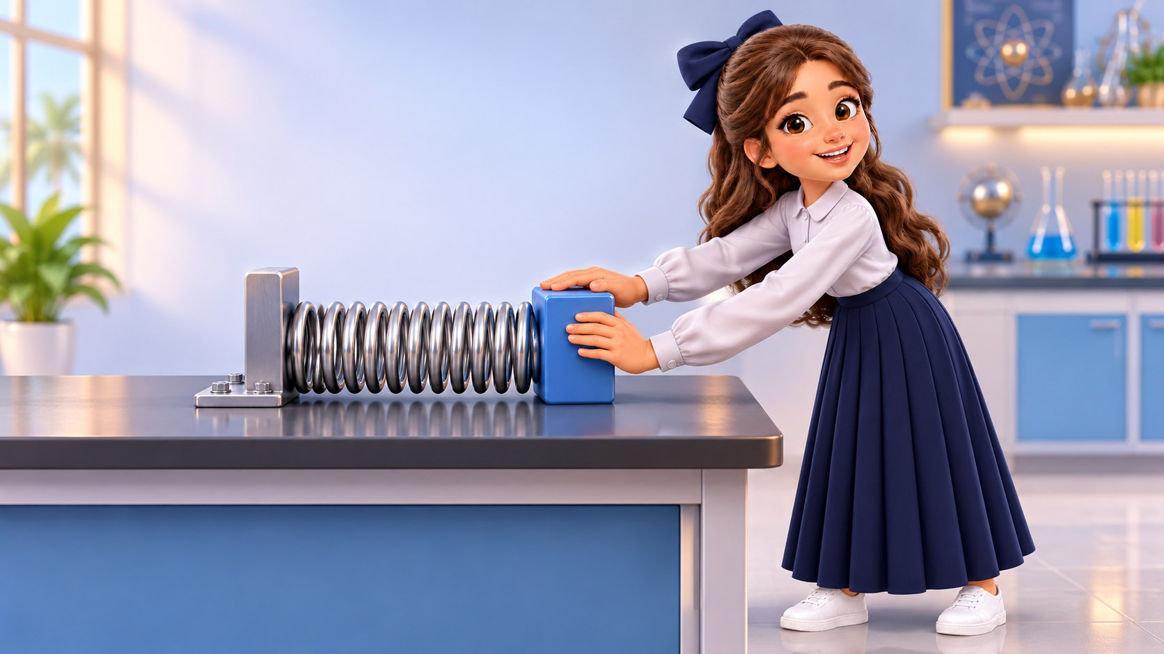
03
طاقة الوضع المرونية والكتلة
الأوتار والنوابض والزانة
الطاقة السكونية E₀ = mc²
▦ القائمة
🎡 من تجيب؟
الأشكال المتعددة للطاقة | فيزياء 2 | أ. ريم الحربي
42

Slide 43
❔ شرح المحاكاة
طاقة الوضع المرونية Elastic Potential Energy
عند سحب وتر القوس يُبذل عليه شغل فيختزن طاقة تسمى طاقة الوضع المرونية؛ وتُختزن عادةً في كرات المطاط، والأربطة المطاطية، والمقاليع، ومنصات القفز، والنوابض.
❔ كيف تعمل المحاكاة؟
• (a) سحب الوتر: الطاقة كلها طاقة وضع مرونية في الوتر.
• (b) إفلات الوتر: تنتقل الطاقة إلى السهم طاقةً حركية.
• قارني طولي العمودين في الحالتين، ثم اضغطي «والنابض في الصورة؟».
👆 اضغطي على البطاقة لإغلاقها
القوس والسهم (الشكل 5-7): اضغطي كل حالة
▶ أفلتي الوتر (b)
▶ اسحبي الوتر (a)
▶ والنابض في الصورة؟
عندما تضغط الطالبة النابض تبذل عليه شغلًا فيختزن طاقة وضع مرونية، وعند إفلاته تتحول إلى طاقة حركية للمكعب.
PE مرونية
KE سهم
PE مرونية
KE سهم
بعد الإفلات: تنتقل الطاقة إلى السهم طاقةً حركية.
قبل الإفلات: الطاقة كلها طاقة وضع مرونية في الوتر.
▦ القائمة
🎡 من تجيب؟
⏱ مؤقت 30 ثانية
انتهى الوقت!
الأشكال المتعددة للطاقة | فيزياء 2 | أ. ريم الحربي
43

Slide 44
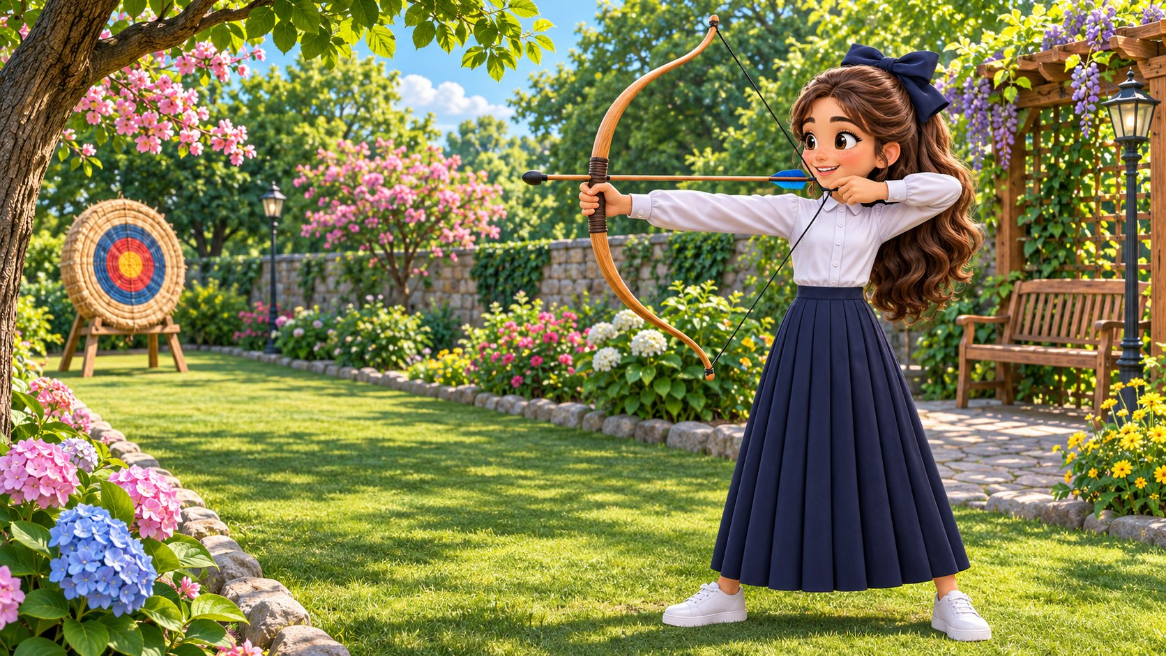
🌍 من الواقع
من الواقع: الرماية بالقوس
▶ لماذا مادة القوس مرنة؟
لتختزن أكبر طاقة وضع مرونية ثم تعيدها إلى السهم.
تسحب الرامية الوتر مسافة 0.50 m بقوة متوسطة 100 N، وكتلة السهم 0.025 kg.
W = Fd = (100)(0.50) = 50 J
⟹ PE(مرونية) = 50 J
▶ اسحبي الوتر
KE = 50 J ⟹ v = √(2×50 / 0.025)
= 63 m/s ≈ 228 km/h
▶ أفلتي السهم
▦ القائمة
🎡 من تجيب؟
⏱ مؤقت 30 ثانية
انتهى الوقت!
الأشكال المتعددة للطاقة | فيزياء 2 | أ. ريم الحربي
44

Slide 45
❔ شرح المحاكاة
القفز بالزانة: تحوّلات الطاقة (الشكل 5-8)
يركض اللاعب حاملًا عصًا مرنة (الزانة)، ويغرز طرفها السفلي في تراب الملعب… تتبّعي الطاقة مرحلة بمرحلة:
❔ كيف تعمل المحاكاة؟
• اضغطي المراحل 1 ← 4 بالترتيب.
• تتبّعي الأعمدة: KE ← PEe (انثناء الزانة) ← PEg (أعلى نقطة).
• الطاقة لا تفنى، بل تتحول من شكل إلى آخر.
👆 اضغطي على البطاقة لإغلاقها
▶ 4. أعلى نقطة
▶ 3. استقامة الزانة
▶ 2. انثناء الزانة
▶ 1. الركض
KE
PEe
PEg
KE
PEe
PEg
KE
PEe
PEg
KE
PEe
PEg
يرتفع اللاعب إلى نحو 6 m فوق سطح الأرض.
المرونية تتحول إلى طاقة وضع جاذبية وطاقة حركية.
جزء من الطاقة الحركية يتحول إلى طاقة وضع مرونية.
طاقة حركية للاعب.
▶ لماذا الألياف الزجاجية؟
على عكس القضبان الفلزية القاسية وعصي الخيزران، لها قابلية أكبر لتخزين طاقة الوضع المرونية؛ فأتاحت تسجيل أرقام قياسية أعلى.
▦ القائمة
🎡 من تجيب؟
⏱ مؤقت 30 ثانية
انتهى الوقت!
الأشكال المتعددة للطاقة | فيزياء 2 | أ. ريم الحربي
45

Slide 46
المفهوم
الكتلة شكل من أشكال طاقة الوضع: الطاقة السكونية
E₀ = m c²
الطاقة السكونية
قدّم ألبرت أينشتاين فكرة أن الكتلة طاقة بطبيعتها: الطاقة السكونية لجسم تساوي كتلته مضروبة في مربع سرعة الضوء.
نواة الذرة (القوى النووية)
نابض مضغوط / زانة منثنية
الطاقة المتحررة من تغيّرات الكتلة كبيرة جدًّا، وتظهر مثلًا طاقةً حركية.
يكتسبان كتلة إضافية… لكنها صغيرة جدًّا يصعب الكشف عنها.
إثراء: كم طاقةً تكافئ كتلة 1.0 g فقط؟
▶ احسبي
E₀ = (1.0×10⁻³ kg)(3.00×10⁸ m/s)² = 9.0×10¹³ J
⚠ انتبهي: c هي سرعة الضوء = 3.00×10⁸ m/s ، والكتلة بالكيلوجرام حتى تكون الطاقة بالجول.
▦ القائمة
🎡 من تجيب؟
⏱ مؤقت 30 ثانية
انتهى الوقت!
الأشكال المتعددة للطاقة | فيزياء 2 | أ. ريم الحربي
46

Slide 47
تقويم تكويني
ماذا قرأتِ؟ (3)
▶ الإجابة
أين تُختزن طاقة الوضع المرونية عادةً؟
1
في الأجسام المشدودة أو المضغوطة أو المنثنية: الأوتار، والنوابض، والأربطة المطاطية، والزانة.
▶ الإجابة
صفي تحوّلات الطاقة في القفز بالزانة.
2
حركية ← وضع مرونية (انثناء الزانة) ← وضع جاذبية + حركية ← أقصى ارتفاع.
▶ الإجابة
لماذا لا نلاحظ زيادة كتلة النابض عند ضغطه؟
3
لأن التغيّر في الكتلة Δm = ΔE/c² صغير جدًّا؛ إذ إن c² عدد كبير جدًّا.
▦ القائمة
🎡 من تجيب؟
⏱ مؤقت 30 ثانية
انتهى الوقت!
الأشكال المتعددة للطاقة | فيزياء 2 | أ. ريم الحربي
47

Slide 48
🌍 من الواقع
تطبيق شامل: اكتشفي الطاقة في مدينة الألعاب
1
اضغطي النجوم المرقّمة ★ في الصورة
2
الأفعوانية: تُسحب العربات إلى القمة (شغل ← طاقة وضع)، ثم تتحول PE إلى KE في النزول. قطار 5000 kg على قمة 40 m: PE = 1.96×10⁶ J، وسرعته في القاع ≈ 28 m/s بإهمال الاحتكاك.
العجلة الدوّارة: لها طاقة حركية دورانية، وتزداد طاقة وضع العربة الصاعدة وتقل طاقة النازلة.
3
مهد نيوتن: طاقة وضع الكرة المرفوعة ← حركية ← تنتقل عبر الكرات فترتفع الكرة الأخيرة.
4
الساقية: طاقة وضع الماء المرتفع تتحول إلى طاقة حركية تُدير العجلة حركةً دورانية.
الماء المتدفق في الجدول: طاقة وضع ← طاقة حركية.
▶ ابحثي عن تحوّل آخر!
▦ القائمة
🎡 من تجيب؟
الأشكال المتعددة للطاقة | فيزياء 2 | أ. ريم الحربي
48

Slide 49
التعلّم باللعب
لعبة: طاقة حركية أم طاقة وضع؟
تقرّر الطالبة أولًا… ثم اضغطي البطاقة لتذهب إلى سلّتها الصحيحة
كتاب على رف
بلبل يدور
وتر قوس مشدود
سهم منطلق
ماء خلف سد
كرة تتدحرج
نابض مضغوط
سيارة مسرعة
سلّة طاقة الوضع 🧺
سلّة الطاقة الحركية 🧺
▦ القائمة
🎡 من تجيب؟
الأشكال المتعددة للطاقة | فيزياء 2 | أ. ريم الحربي
49

Slide 50
تصحيح المفاهيم
توضيح المفاهيم الشائعة غير الصحيحة
▶ صحّحي
خطأ شائع ✗ «إذا ضاعفنا السرعة تضاعفت الطاقة الحركية مرتين.»
✓ تصبح 4 أضعاف؛ لأن KE تتناسب مع مربع السرعة v².
▶ صحّحي
خطأ شائع ✗ «لكل جسم طاقة وضع ثابتة لا تتغير.»
✓ قيمة طاقة الوضع تعتمد على مستوى الإسناد المختار، أما التغيّر فيها فلا يعتمد عليه.
▶ صحّحي
خطأ شائع ✗ «طاقة الوضع لا يمكن أن تكون سالبة.»
✓ تكون سالبة عندما يكون الجسم أسفل مستوى الإسناد.
▶ صحّحي
خطأ شائع ✗ «الجسم الساكن تمامًا لا يملك أي طاقة.»
✓ يملك طاقة سكونية E₀ = mc² بسبب كتلته، وقد يملك طاقة وضع.
▦ القائمة
🎡 من تجيب؟
⏱ مؤقت 30 ثانية
انتهى الوقت!
الأشكال المتعددة للطاقة | فيزياء 2 | أ. ريم الحربي
50

Slide 51
توضيح النص
توضيح النص: كلمة «الطاقة» لها عدّة معانٍ
تُستخدم كلمة الطاقة في سياقات مختلفة في حديثنا اليومي… اضغطي كل بطاقة
شركات الطاقة
الرياضيون
الإعلانات التجارية
اضغطي البطاقة ⟵
تُسمّى الشركات التي تزوّد المنازل بالكهرباء والغاز ووقود التدفئة.
اضغطي البطاقة ⟵
يستخدمون الكلمة في حديثهم عن أداء التمارين الرياضية.
اضغطي البطاقة ⟵
تعرض بعض الأغذية باعتبارها مصادر للطاقة.
الطاقة النووية
الطاقة الكيميائية
العلماء والمهندسون
اضغطي البطاقة ⟵
تتحرر من تغيّرات الكتلة في نواة الذرة.
اضغطي البطاقة ⟵
مختزنة في البنزين والطعام، وتتحول إلى أشكال مفيدة.
اضغطي البطاقة ⟵
خاصية للجسم تتغير بتغيّر موقعه أو سرعته أو بيئته، ويغيّرها الشغل.
▶ ما المشترك بينها؟
كلها تشير إلى القدرة على إحداث تغيير أو حركة؛ لكن الفيزياء تستعمل الكلمة بدقة: الشغل يسبّب تغيّرًا في طاقة النظام.
▦ القائمة
🎡 من تجيب؟
⏱ مؤقت 30 ثانية
انتهى الوقت!
الأشكال المتعددة للطاقة | فيزياء 2 | أ. ريم الحربي
51

Slide 52
النمذجة
نمذجة: نحسب الطاقة خطوة بخطوة
KE = ½mv² PE = mgh g = 9.80 m/s²
أنتِ تعملين
نعمل معًا
أنا أعمل
كرة كتلتها 2.0 kg طاقتها الحركية 9.0 J. ما سرعتها؟
رفعتِ حقيبة كتلتها 3.0 kg إلى رف ارتفاعه 1.5 m. ما طاقة وضعها بالنسبة إلى الأرض؟
كرة كتلتها 0.50 kg تتحرك بسرعة 4.0 m/s. ما طاقتها الحركية؟
▶ الحل
▶ الحل
▶ الحل
v = √(2KE/m) = √(2×9.0/2.0) = 3.0 m/s
PE = (3.0)(9.80)(1.5) = 44 J
KE = ½(0.50 kg)(4.0 m/s)² = 4.0 J
▦ القائمة
🎡 من تجيب؟
⏱ مؤقت 30 ثانية
انتهى الوقت!
الأشكال المتعددة للطاقة | فيزياء 2 | أ. ريم الحربي
52

Slide 53
التعلّم التعاوني
تعلّم تعاوني: مخططات الأعمدة لكرة مقذوفة لأعلى
5
4
3
2
1
المتحدثة
الرسّامة
الحاسبة
الباحثة
القائدة
تعرض عمل المجموعة.
ترسم مخططات الأعمدة.
تُجري الحسابات بالوحدات.
تتحقق من الكتاب والأشكال.
تنظّم العمل وتوزّع المهام.
مهمة المجموعات (ثلاث طالبات): ورقة كبيرة وأقلام تخطيط (8 دقائق)
1. ارسمن مخططات الأعمدة للطاقة الحركية وطاقة الوضع لكرة قُذفت لأعلى: البداية، أقصى ارتفاع، النهاية.
2. أعدن الرسم مرة باختيار مستوى الإسناد عند اليد، ومرة عند أقصى ارتفاع.
3. كرة كتلتها 0.50 kg قُذفت بسرعة 6.0 m/s: احسبن طاقتها الحركية وأقصى ارتفاع تصل إليه.
4. تعرض المتحدثة: ماذا تغيّر بتغيّر مستوى الإسناد؟ وماذا بقي ثابتًا؟
▶ تحقّقن من الحساب
KE = ½(0.50)(6.0)² = 9.0 J ← h = KE/mg = 9.0/(0.50×9.80) = 1.8 m ؛ والمجموع الكلي يختلف، أما التغيرات فثابتة.
▦ القائمة
🎡 من تجيب؟
⏱ مؤقت 30 ثانية
انتهى الوقت!
الأشكال المتعددة للطاقة | فيزياء 2 | أ. ريم الحربي
53

Slide 54
👥 نشاط جماعي
نشاط جماعي: محطات مُحوِّلات الطاقة
تتنقّل كل مجموعة بين المحطات الأربع (4 دقائق لكل محطة)، وتسجّل: من أي شكل تحوّلت الطاقة؟ وإلى أي شكل؟
🛒 محطة العربة
🪀 محطة المطاط والنابض
📚 محطة الرف
🏀 محطة الكرة المرتدة
ادفعن العربة مسافتين مختلفتين وقارنّ سرعتها.
اشددن رباطًا مطاطيًّا وأطلقن به ورقة مطوية.
ارفعن كتابًا إلى الرف واحسبن PE بمستويي إسناد.
أسقطن الكرة من 3 ارتفاعات وقِسن ارتفاع الارتداد.
شغل ← طاقة حركية
مرونية ← حركية
شغل ← طاقة وضع جاذبية
وضع ← حركية ← حرارة وصوت
▶ التحوّل
▶ التحوّل
▶ التحوّل
▶ التحوّل
الأدوار: 👑 القائدة تنظّم • ✍️ المسجّلة تدوّن • 🧮 الحاسبة تحسب بالوحدات • 🎤 المتحدثة تعرض
🎤 مهمة المتحدثة
تعرض كل متحدثة تحوّلًا واحدًا رصدته مجموعتها وتشرح سببه، وتقيّم المجموعات الأخرى بالنجوم ⭐
▦ القائمة
🎡 من تجيب؟
⏱ مؤقت 30 ثانية
انتهى الوقت!
الأشكال المتعددة للطاقة | فيزياء 2 | أ. ريم الحربي
54

Slide 55
🤝 تعليم الأقران
تعليم الأقران: المعلمة الصغيرة 👩‍🏫
4. نقيّم
✓ واضح • ✗ يحتاج توضيح
3. نتبادل
تتبادلان الأدوار
2. أسأل
سؤال تحقّق لزميلتي
1. أشرح
دقيقتان لكل طالبة
بطاقة الطالبة (ب)
بطاقة الطالبة (أ)
اشرحي لزميلتكِ: لماذا تتغيّر قيمة PE بتغيير مستوى الإسناد بينما لا يتغيّر ΔPE؟
اشرحي لزميلتكِ بمثال من الحياة: لماذا تصبح الطاقة الحركية 4 أضعاف عند مضاعفة السرعة؟
سؤال التحقق: جسم أسفل مستوى الإسناد، ما إشارة PE؟
سؤال التحقق: سيارة سرعتها 3 أضعاف، كم مرة تزيد KE؟
▶ الإجابة
سالبة؛ لأن h سالبة
▶ الإجابة
KE ∝ v² ⟸ 3² = 9 مرات
💡 الطالبة المتمكّنة تشرح، والمعلمة تتجوّل وتستمع وتصحّح. الشرح لزميلة يثبّت الفهم لدى الاثنتين.
▦ القائمة
🎡 من تجيب؟
⏱ مؤقت 30 ثانية
انتهى الوقت!
الأشكال المتعددة للطاقة | فيزياء 2 | أ. ريم الحربي
55

Slide 56
🎨 أنماط التعلّم
مراعاة أنماط التعلّم: نتعلّم بالحركة 🤸‍♀️
🤸‍♀️ الحركي
نمثّل أشكال الطاقة بأجسامنا
👂 السمعي
نردّد معًا: «نصف كتلة في مربع السرعة… طاقة الحركة!»
👀 البصري
مخططات الأعمدة والصور والمحاكاة
لعبة «جسمي يتحوّل»: 🙋‍♀️ وضع = قفي وارفعي يديكِ • 🏃‍♀️ حركية = حرّكي يديكِ كالجري • 🫸 مرونية = اضغطي كفّيكِ كالنابض
🪀 نابض مضغوط
👆 اضغطي بعد أن تتحرّك الطالبات
🚗 سيارة مسرعة
👆 اضغطي بعد أن تتحرّك الطالبات
📚 كتاب على رف
👆 اضغطي بعد أن تتحرّك الطالبات
مرونية 🫸
حركية 🏃‍♀️
وضع جاذبية 🙋‍♀️
🎯 وتر قوس مشدود
👆 اضغطي بعد أن تتحرّك الطالبات
🏹 سهم منطلق
👆 اضغطي بعد أن تتحرّك الطالبات
⚽ كرة في أعلى نقطة
👆 اضغطي بعد أن تتحرّك الطالبات
مرونية 🫸
حركية 🏃‍♀️
وضع جاذبية 🙋‍♀️
▦ القائمة
🎡 من تجيب؟
⏱ مؤقت 30 ثانية
انتهى الوقت!
الأشكال المتعددة للطاقة | فيزياء 2 | أ. ريم الحربي
56

Slide 57
نموذج فراير
نموذج فراير: حلّ المجموعات
الخصائص
التعريف
طاقة الوضع
الجاذبية
ليست أمثلة
أمثلة
▦ القائمة
🎡 من تجيب؟
⏱ مؤقت 30 ثانية
انتهى الوقت!
الأشكال المتعددة للطاقة | فيزياء 2 | أ. ريم الحربي
57

Slide 58
نموذج فراير
نموذج فراير: الحل الصحيح
الخصائص
التعريف
PE = mgh • تُقاس بالجول • تعتمد على مستوى الإسناد • قد تكون سالبة.
الطاقة المختزنة في نظام جسم–أرض نتيجة تأثير قوة الجاذبية بينهما.
طاقة الوضع
الجاذبية
ليست أمثلة
أمثلة
نابض مضغوط (مرونية) • سهم منطلق (حركية) • بنزين في خزان (كيميائية).
كتاب على رف • ماء خلف سد • صخرة على قمة تل • كرة بولنج على الكتف.
▦ القائمة
🎡 من تجيب؟
الأشكال المتعددة للطاقة | فيزياء 2 | أ. ريم الحربي
58

Slide 59
خريطة مفاهيم
خريطة مفاهيم: أكملي الفراغات
الأشكال المتعددة للطاقة
الشغل يغيّر الطاقة
الطاقة السكونية
طاقة الوضع
الطاقة الحركية
....................
....................
....................
....................
....................
....................
....................
....................
▦ القائمة
🎡 من تجيب؟
⏱ مؤقت 30 ثانية
انتهى الوقت!
الأشكال المتعددة للطاقة | فيزياء 2 | أ. ريم الحربي
59

Slide 60
خريطة مفاهيم
خريطة مفاهيم: الحل
الأشكال المتعددة للطاقة
الشغل يغيّر الطاقة
الطاقة السكونية
طاقة الوضع
الطاقة الحركية
W = ΔKE
E₀ = mc²
جاذبية: mgh
خطية: ½mv²
PE تعتمد على مستوى الإسناد
تغيّر الكتلة في النواة
مرونية: نوابض وأوتار
دورانية: ω وتوزيع الكتلة
▦ القائمة
🎡 من تجيب؟
الأشكال المتعددة للطاقة | فيزياء 2 | أ. ريم الحربي
60

Slide 61
التعليم المتمايز
تعليم متمايز: اختاري تحدّيكِ
المستوى الثالث ★★★
المستوى الثاني ★★
المستوى الأول ★
متقدم
متوسط
أساسي
سيارة 1000 kg زادت سرعتها من 10 m/s إلى 30 m/s. كم مرة تضاعفت طاقتها؟ وما الشغل المبذول؟
كرة 0.20 kg على ارتفاع 5.0 m من الأرض. ما طاقة وضعها؟
اكتبي قانون طاقة الوضع الجاذبية ووحدة قياسها.
▶ الحل
▶ الحل
▶ الحل
9 مرات؛ W = ½(1000)(30² − 10²) = 4.0×10⁵ J
PE = (0.20)(9.80)(5.0) = 9.8 J
PE = mgh ، ووحدتها الجول J.
تبدأ كل طالبة بمستواها، وتنتقل إلى المستوى التالي متى أنهت. الزمن: 7 دقائق ⏳
▦ القائمة
🎡 من تجيب؟
⏱ مؤقت 30 ثانية
انتهى الوقت!
الأشكال المتعددة للطاقة | فيزياء 2 | أ. ريم الحربي
61

Slide 62
ربط بالدين
نعمة الطاقة… وإتقان الخلق
﴿الَّذِي جَعَلَ لَكُم مِّنَ الشَّجَرِ الْأَخْضَرِ نَارًا فَإِذَا أَنتُم مِّنْهُ تُوقِدُونَ﴾
[يس: 80]
🔊 التلاوة
﴿إِنَّا كُلَّ شَيْءٍ خَلَقْنَاهُ بِقَدَرٍ﴾
[القمر: 49]
🔊 التلاوة
▶ ما الربط بدرسنا؟
الشجر الأخضر يختزن طاقة الشمس طاقةً كيميائية تتحول عند الاحتراق إلى حرارة وضوء؛ وهذا من أشكال الطاقة المختزنة. وكل شيء خلقه الله بمقدار دقيق؛ فالطاقة تُحسب بقوانين ثابتة مثل KE = ½mv² و PE = mgh.
▦ القائمة
🎡 من تجيب؟
الأشكال المتعددة للطاقة | فيزياء 2 | أ. ريم الحربي
62

Slide 63
ربط بالحضارة
ربط بالحضارة الإسلامية: ابن سينا و«الميل»
ما الذي يشبه «الميل» في درسنا؟
ابن سينا (370 – 428هـ)
الطاقة الحركية التي يكتسبها الجسم من الشغل المبذول عليه.
▶ الإجابة
تحدّث ابن سينا في كتابه «الشفاء» عن «الميل القسري»: فالجسم المقذوف يكتسب من القاذف ميلًا يبقيه متحركًا، ويضعف هذا الميل بمقاومة الهواء، ولو تحرّك الجسم في الفراغ لاستمرت حركته.
وهي فكرة سبقت تصورات علماء أوروبا بقرون، ومهّدت لفهم أن الحركة شيء «مختزن» في الجسم.
لماذا يضعف الميل في الهواء؟
لأن قوة مقاومة الهواء تبذل شغلًا سالبًا فتقل الطاقة الحركية.
▶ الإجابة
ما الصفة العلمية التي نتعلمها منه؟
التأمل والملاحظة والاستدلال المنطقي.
▶ الإجابة
▦ القائمة
🎡 من تجيب؟
الأشكال المتعددة للطاقة | فيزياء 2 | أ. ريم الحربي
63

Slide 64
ربط بالوطن
ربط بالوطن ورؤية 2030: الطاقة في وطني
محطة دومة الجندل
الطاقة المتجددة
اضغطي البطاقة ⟵
أول محطة لطاقة الرياح في المملكة: تحوّل الطاقة الحركية للرياح إلى طاقة كهربائية.
اضغطي البطاقة ⟵
تستهدف رؤية 2030 أن تشكّل المصادر المتجددة نحو 50% من مزيج إنتاج الكهرباء بحلول 2030.
مدينة القدية
قطار الحرمين السريع
اضغطي البطاقة ⟵
مدن الترفيه تقوم ألعابها على تحويل طاقة الوضع إلى طاقة حركية كالأفعوانيات والعجلة الدوّارة.
اضغطي البطاقة ⟵
تصل سرعته إلى 300 km/h؛ فطاقته الحركية هائلة، ويحتاج إلى مسافة كبيرة ليتوقف.
ناقشي: لماذا تحتاج القطارات السريعة إلى مسافات توقف أطول بكثير من السيارات؟ (فكّري في m و v²)
▦ القائمة
🎡 من تجيب؟
⏱ مؤقت 30 ثانية
انتهى الوقت!
الأشكال المتعددة للطاقة | فيزياء 2 | أ. ريم الحربي
64

Slide 65
ربط بالعلوم
ربط بالعلوم الأخرى
التربية البدنية
الأحياء
الكيمياء
الرياضيات
لماذا يحني لاعب الوثب جسمه قبل القفز؟
كيف يستفيد الجسم من الطاقة المرونية في أثناء الجري؟
أين تُختزن الطاقة في البنزين؟
إذا زادت السرعة 3 مرات، كم مرة تزيد الطاقة الحركية؟
▶ الحل
▶ الحل
▶ الحل
▶ الحل
ليبذل شغلًا أكبر بعضلاته فيكتسب طاقة حركية أكبر عند الانطلاق.
الأوتار (مثل وتر العقب) تُشدّ فتختزن طاقة مرونية ثم تعيدها مع كل خطوة.
في الروابط الكيميائية بين ذراته (طاقة كيميائية).
3² = 9 مرات
▦ القائمة
🎡 من تجيب؟
⏱ مؤقت 30 ثانية
انتهى الوقت!
الأشكال المتعددة للطاقة | فيزياء 2 | أ. ريم الحربي
65

Slide 66
ربط بالتاريخ
إنفوجرافيك: كيف تطوّر مفهوم الطاقة؟
1853م
1829م
القرن 11م
رانكين يصوغ مصطلح «طاقة الوضع».
كوريوليس يعرّف الشغل والطاقة الحركية ½mv².
ابن سينا يصف «الميل» المختزن في الجسم المقذوف.
1905م
1843م
1807م
أينشتاين: الكتلة طاقة E₀ = mc².
جول يقيس العلاقة بين الشغل والحرارة.
توماس يونغ يستعمل كلمة energy بمعناها الفيزيائي.
▶ ما الذي يجمع هؤلاء العلماء؟
الملاحظة الدقيقة والقياس وتطوير الأفكار السابقة؛ فالعلم بناء تراكمي.
▦ القائمة
🎡 من تجيب؟
الأشكال المتعددة للطاقة | فيزياء 2 | أ. ريم الحربي
66

Slide 67
الربط بالواقع
الربط بالواقع: الطاقة في حياتي
في الملعب
🏀
في السيارة
🚗
الكرة المرتدة لا تعود إلى ارتفاعها؛ لأن جزءًا من طاقتها يتحول إلى حرارة وصوت.
عند مضاعفة السرعة تصبح الطاقة الحركية 4 أضعاف؛ فتطول مسافة التوقف كثيرًا.
في البيت
🧸
في مدينة الألعاب
🎡
الألعاب ذات النوابض تختزن طاقة وضع مرونية ثم تحوّلها إلى حركة.
العجلة الدوّارة على غلاف كتابنا تجمع طاقة حركية دورانية وطاقة وضع للعربات.
▶ ماذا أفعل أنا؟
ألتزم بالسرعة المحددة وأذكّر أسرتي بحزام الأمان، وأشرح لهم لماذا تتضاعف خطورة السرعة العالية.
▦ القائمة
🎡 من تجيب؟
⏱ مؤقت 30 ثانية
انتهى الوقت!
الأشكال المتعددة للطاقة | فيزياء 2 | أ. ريم الحربي
67

Slide 68
واقع افتراضي
المحاكاة الرقمية: مختبر الطاقة الافتراضي
الكتل والنوابض
حديقة التزلج: الطاقة
علّقي كتلًا بالنابض وراقبي طاقة الوضع المرونية والجاذبية.
حرّكي المتزلج وغيّري مستوى الإسناد، وراقبي أعمدة KE و PE.
▶ افتحي المختبر
▶ افتحي المختبر
مهمة:
في حديقة التزلج: ضعي مستوى الإسناد عند أسفل المنحدر ثم عند منتصفه. ماذا يحدث لعمود طاقة الوضع؟ وهل يتغير المجموع الكلي في أثناء الحركة؟
▦ القائمة
🎡 من تجيب؟
الأشكال المتعددة للطاقة | فيزياء 2 | أ. ريم الحربي
68

Slide 69
ذكاء اصطناعي
باحثة ذكية: أسأل الذكاء الاصطناعي… وأتحقّق
انسخي هذا الأمر واكتبيه في ChatGPT أو Gemini:
«أنا طالبة في الصف الثاني الثانوي. اشرح لي بتشبيه من الحياة: لماذا تصبح الطاقة الحركية أربعة أضعاف عند مضاعفة السرعة؟ وما المقصود بمستوى الإسناد في طاقة الوضع الجاذبية؟»
4
3
2
1
دوّني
تحقّقي
اقرئي
اسألي
معلومة جديدة + هل كانت صحيحة؟
قارني الإجابة بالكتاب.
اقرئي الإجابة بتمعّن.
اكتبي الأمر كما هو.
▶ ما الذي يجب أن تجديه؟
⚠ قواعد الاستخدام الآمن
• لا تكتبي اسمكِ أو بياناتكِ الشخصية.
• الذكاء الاصطناعي قد يخطئ؛ الكتاب مرجعكِ.
• استعمليه للفهم، لا لنسخ الواجب.
• بإشراف المعلمة وموافقة وليّ الأمر.
KE تتناسب مع v²: 2² = 4. ومستوى الإسناد هو المستوى الذي نعدّ عنده h = 0 و PE = 0، ونختاره بحرية.
▦ القائمة
🎡 من تجيب؟
الأشكال المتعددة للطاقة | فيزياء 2 | أ. ريم الحربي
69

Slide 70
مراجعة الدرس
حل مراجعة الدرس 5-1 ص 140 (1)
▶ الإجابة
9. مسدس لعبة بنابض: صفي أشكال الطاقة (a) عند ضغط النابض (b) عند تمدده وخروج الطلقات (c) عند وصولها أقصى ارتفاع.
1
(a) الشغل المبذول يُختزن طاقة وضع مرونية في النابض • (b) المرونية تتحول إلى طاقة حركية للطلقات • (c) الحركية تتحول إلى طاقة وضع جاذبية.
▶ الإجابة
10. قذيفة 25.0 kg: ما طاقة وضعها على ارتفاع 425 m؟ وما التغيّر عندما تصل إلى 225 m؟
2
PE = (25.0)(9.80)(425) = 1.04×10⁵ J • عند 225 m: 5.51×10⁴ J ← ΔPE = −4.90×10⁴ J
▶ الإجابة
11. كيف تطبَّق نظرية الشغل – الطاقة عند رفع كرة البولنج من السلة إلى كتفك؟
3
الشغل الذي تبذلينه على الكرة يزيد طاقة النظام (الكرة + الأرض) في صورة طاقة وضع جاذبية: W = ΔPE = 36.5 J
▦ القائمة
🎡 من تجيب؟
⏱ مؤقت 30 ثانية
انتهى الوقت!
الأشكال المتعددة للطاقة | فيزياء 2 | أ. ريم الحربي
70

Slide 71
مراجعة الدرس
حل مراجعة الدرس 5-1 ص 140 (2)
▶ الإجابة
12. متسلق 90.0 kg على ارتفاع 45.0 m فوق طبقة صخرية، ثم هبط إلى 85.0 m أسفل القمة. جدي PE عند أعلى نقطة وأدنى نقطة.
1
أعلى: PE = (90.0)(9.80)(45.0) = 3.97×10⁴ J • أدنى: h = 45.0 − 85.0 = −40.0 m ← PE = −3.53×10⁴ J
▶ الإجابة
13a. قرص على مضمار هوائي عديم الاحتكاك تؤثر فيه قوة ثابتة لمسافة d: وضّحي ما حدث بدلالة الشغل والطاقة.
2
القوة تبذل شغلًا موجبًا W = Fd يزيد الطاقة الحركية للقرص بالمقدار نفسه (W = ΔKE).
▶ الإجابة
13b-c. قرص كتلته نصف الأول بالظروف نفسها: كيف تتغير KE والشغل؟ وما الفرق في الزخم؟
3
الشغل نفسه والطاقة الحركية نفسها، لكن سرعته أكبر بـ √2 ، وزمن التأثير أقل؛ فالدفع والزخم أقل: p₂ = p₁/√2 ≈ 0.71 p₁
▦ القائمة
🎡 من تجيب؟
⏱ مؤقت 30 ثانية
انتهى الوقت!
الأشكال المتعددة للطاقة | فيزياء 2 | أ. ريم الحربي
71

Slide 72
تدريب التحصيلي
نحو التحصيلي (1)
اضغطي على الخيار لتعرفي صحّته
وحدة قياس الطاقة الحركية في النظام الدولي هي:
ب) الواط W
✗
أ) النيوتن N
✗
د) kg·m/s
✗
ج) الجول J
✓
إذا تضاعفت سرعة جسم مع ثبات كتلته فإن طاقته الحركية:
ب) تتضاعف 4 مرات
✓
أ) تتضاعف مرتين
✗
د) لا تتغير
✗
ج) تقل للنصف
✗
▦ القائمة
🎡 من تجيب؟
⏱ مؤقت 30 ثانية
انتهى الوقت!
الأشكال المتعددة للطاقة | فيزياء 2 | أ. ريم الحربي
72

Slide 73
تدريب التحصيلي
نحو التحصيلي (2)
اضغطي على الخيار لتعرفي صحّته
طاقة وضع كرة 2.0 kg على ارتفاع 3.0 m (g = 9.80 m/s²) تساوي:
ب) 29.4 J
✗
أ) 6.0 J
✗
د) 117.6 J
✗
ج) 58.8 J
✓
الطاقة المختزنة في وتر قوس مشدود هي طاقة:
ب) وضع جاذبية
✗
أ) حركية
✗
د) سكونية فقط
✗
ج) وضع مرونية
✓
▦ القائمة
🎡 من تجيب؟
⏱ مؤقت 30 ثانية
انتهى الوقت!
الأشكال المتعددة للطاقة | فيزياء 2 | أ. ريم الحربي
73

Slide 74
تدريب القدرات
نحو القدرات: كمّي ولفظي
اضغطي على الخيار لتعرفي صحّته
سيارة طاقتها الحركية 100 kJ عند سرعة 10 m/s. كم تصبح طاقتها عند 30 m/s؟
ب) 600 kJ
✗
أ) 300 kJ
✗
د) 1000 kJ
✗
ج) 900 kJ
✓
نابض : طاقة مرونية ::
ب) كرة : ملعب
✗
أ) بنزين : طاقة كيميائية
✓
د) جول : نيوتن
✗
ج) قوس : سهم
✗
▦ القائمة
🎡 من تجيب؟
⏱ مؤقت 30 ثانية
انتهى الوقت!
الأشكال المتعددة للطاقة | فيزياء 2 | أ. ريم الحربي
74

Slide 75
مسابقة
تحدّي الفيزيائيات ♛
تختار كل طالبة بطاقة سؤال من لوحة التحدّي.
1
ثلاثون ثانية للإجابة ⏳
2
الإجابة الصحيحة: عشر نقاط ونجمة في لوحة النجوم ★
3
السؤال المسروق: تجيبه طالبة أخرى بنصف النقاط.
4
ابدئي التحدّي ←
أيّ طالبة تجمع أكثر النجوم؟
▦ القائمة
🎡 من تجيب؟
الأشكال المتعددة للطاقة | فيزياء 2 | أ. ريم الحربي
75

Slide 76
مسابقة ♛
لوحة التحدّي: اختاري بطاقتكِ
الطالبة 3
♛
الطالبة 2
♛
الطالبة 1
♛
الطالبة 6
♛
الطالبة 5
♛
الطالبة 4
♛
★ لوحة النجوم
▦ القائمة
🎡 من تجيب؟
الأشكال المتعددة للطاقة | فيزياء 2 | أ. ريم الحربي
76

Slide 77
تحدّي ♛
سؤال الطالبة 1
طاقة الوضع الجاذبية لجسم تعتمد على:
ب) كتلته وارتفاعه وg
أ) لونه وشكله
✓ صحيح! لكِ نجمة في اللوحة ★
✗ إجابة غير صحيحة
د) حجمه فقط
ج) سرعته فقط
✗ إجابة غير صحيحة
✗ إجابة غير صحيحة
★ لوحة النجوم
↩ العودة للوحة
▦ القائمة
🎡 من تجيب؟
⏱ مؤقت 30 ثانية
انتهى الوقت!
الأشكال المتعددة للطاقة | فيزياء 2 | أ. ريم الحربي
77

Slide 78
تحدّي ♛
سؤال الطالبة 2
عند أقصى ارتفاع لكرة مقذوفة رأسيًّا لأعلى تكون طاقتها الحركية:
ب) صفرًا
أ) أكبر ما يمكن
✓ صحيح! لكِ نجمة في اللوحة ★
✗ إجابة غير صحيحة
د) سالبة
ج) تساوي mgh مضاعفة
✗ إجابة غير صحيحة
✗ إجابة غير صحيحة
★ لوحة النجوم
↩ العودة للوحة
▦ القائمة
🎡 من تجيب؟
⏱ مؤقت 30 ثانية
انتهى الوقت!
الأشكال المتعددة للطاقة | فيزياء 2 | أ. ريم الحربي
78

Slide 79
تحدّي ♛
سؤال الطالبة 3
طاقة الحركة الدورانية تعتمد على:
ب) الارتفاع فقط
أ) السرعة الزاوية وتوزيع الكتلة
✗ إجابة غير صحيحة
✓ صحيح! لكِ نجمة في اللوحة ★
د) مستوى الإسناد
ج) لون الجسم
✗ إجابة غير صحيحة
✗ إجابة غير صحيحة
★ لوحة النجوم
↩ العودة للوحة
▦ القائمة
🎡 من تجيب؟
⏱ مؤقت 30 ثانية
انتهى الوقت!
الأشكال المتعددة للطاقة | فيزياء 2 | أ. ريم الحربي
79

Slide 80
تحدّي ♛
سؤال الطالبة 4
الشغل الذي تبذله الجاذبية على كرة في أثناء صعودها:
ب) صفر
أ) موجب
✗ إجابة غير صحيحة
✗ إجابة غير صحيحة
د) لا يمكن حسابه
ج) سالب
✗ إجابة غير صحيحة
✓ صحيح! لكِ نجمة في اللوحة ★
★ لوحة النجوم
↩ العودة للوحة
▦ القائمة
🎡 من تجيب؟
⏱ مؤقت 30 ثانية
انتهى الوقت!
الأشكال المتعددة للطاقة | فيزياء 2 | أ. ريم الحربي
80

Slide 81
تحدّي ♛
سؤال الطالبة 5
المستوى الذي تكون عنده طاقة الوضع صفرًا يسمى:
ب) مستوى الإسناد
أ) مستوى البحر
✓ صحيح! لكِ نجمة في اللوحة ★
✗ إجابة غير صحيحة
د) المستوى السكوني
ج) المستوى المرن
✗ إجابة غير صحيحة
✗ إجابة غير صحيحة
★ لوحة النجوم
↩ العودة للوحة
▦ القائمة
🎡 من تجيب؟
⏱ مؤقت 30 ثانية
انتهى الوقت!
الأشكال المتعددة للطاقة | فيزياء 2 | أ. ريم الحربي
81

Slide 82
تحدّي ♛
سؤال الطالبة 6
العلاقة E₀ = mc² تعبّر عن:
ب) طاقة الوضع المرونية
أ) الطاقة الحركية
✗ إجابة غير صحيحة
✗ إجابة غير صحيحة
د) الطاقة السكونية
ج) الشغل
✓ صحيح! لكِ نجمة في اللوحة ★
✗ إجابة غير صحيحة
★ لوحة النجوم
↩ العودة للوحة
▦ القائمة
🎡 من تجيب؟
⏱ مؤقت 30 ثانية
انتهى الوقت!
الأشكال المتعددة للطاقة | فيزياء 2 | أ. ريم الحربي
82

Slide 83
مسابقة
لوحة النجوم ★
اضغطي النجمة الرمادية لتضيئيها • كل نجمة = 10 نقاط
المجموع: ......
الطالبة 1: ..........
المجموع: ......
الطالبة 2: ..........
المجموع: ......
الطالبة 3: ..........
المجموع: ......
الطالبة 4: ..........
المجموع: ......
الطالبة 5: ..........
المجموع: ......
الطالبة 6: ..........
↩ العودة للوحة
▦ القائمة
🎡 من تجيب؟
الأشكال المتعددة للطاقة | فيزياء 2 | أ. ريم الحربي
83

Slide 84
تقويم ختامي
بطاقة الخروج ✎
الصف: ................
الاسم: ....................................
احسبي الطاقة الحركية لدراجة كتلتها 20 kg تتحرك بسرعة 3.0 m/s.
1
ما طاقة وضع كتلة 1.0 kg على ارتفاع 2.0 m فوق مستوى الإسناد؟
2
متى تكون طاقة الوضع الجاذبية سالبة؟
3
4. سؤال ما زال في ذهني عن الدرس: ..............................................
قيّمي فهمكِ: ★★★ فهمته تمامًا ★★ فهمت أغلبه ★ أحتاج مساعدة
▦ القائمة
🎡 من تجيب؟
⏱ مؤقت 30 ثانية
انتهى الوقت!
الأشكال المتعددة للطاقة | فيزياء 2 | أ. ريم الحربي
84

Slide 85
تقويم ختامي
حل بطاقة الخروج
▶ الإجابة
احسبي الطاقة الحركية لدراجة كتلتها 20 kg تتحرك بسرعة 3.0 m/s.
1
KE = ½(20)(3.0)² = 90 J
▶ الإجابة
ما طاقة وضع كتلة 1.0 kg على ارتفاع 2.0 m فوق مستوى الإسناد؟
2
PE = (1.0)(9.80)(2.0) = 19.6 J ≈ 20 J
▶ الإجابة
متى تكون طاقة الوضع الجاذبية سالبة؟
3
عندما يكون الجسم أسفل مستوى الإسناد.
أحسنتِ! اللواتي اخترن ★: نلتقي في دقائق الدعم بعد الحصة.
▦ القائمة
🎡 من تجيب؟
الأشكال المتعددة للطاقة | فيزياء 2 | أ. ريم الحربي
85

Slide 86
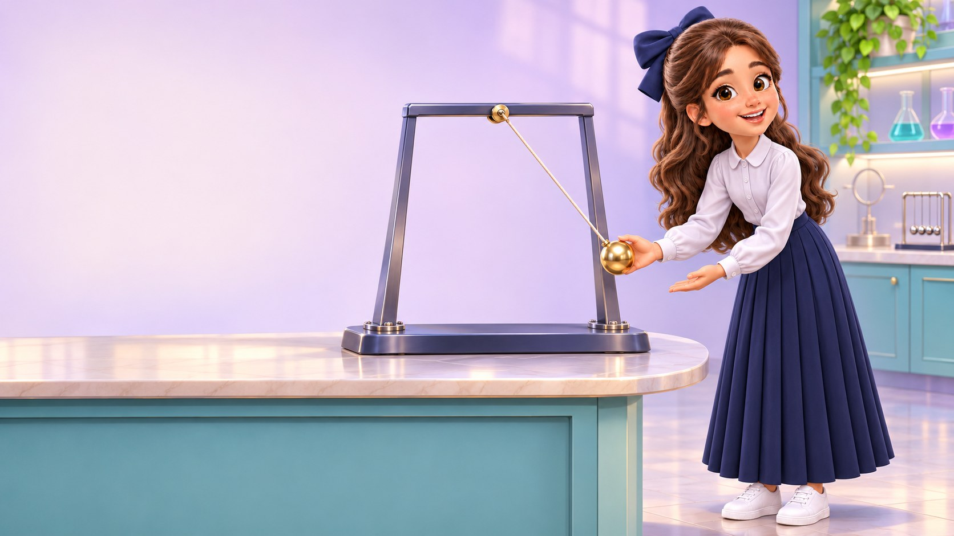
تقويم ذاتي
أقيّم نفسي
ضعي إشارة في عمودكِ بصدق؛ فالتقويم الذاتي طريقكِ للتحسّن
★ أحتاج مساعدة
★★ أحتاج تدريبًا
★★★ متمكّنة
أستطيع أن…
أربط بين الشغل والطاقة بنموذج
أحسب الطاقة الحركية KE = ½mv²
أميّز الطاقة الحركية الخطية من الدورانية
أحسب طاقة الوضع بعد اختيار مستوى الإسناد
أشرح تخزين طاقة الوضع المرونية
أوضّح معنى E₀ = mc²
هدفي للحصة القادمة: ...........................................................
▦ القائمة
🎡 من تجيب؟
الأشكال المتعددة للطاقة | فيزياء 2 | أ. ريم الحربي
86

Slide 87
تقويم الأقران
سلّم تقدير أداء المجموعة (تقويم الأقران)
متقن (2) = أداء كامل وصحيح • جزئي (1) = صحيح جزئيًّا • لم يتحقق (0)
لم يتحقق (0)
جزئي (1)
متقن (2)
مؤشر الأداء
ترسم المجموعة مخططات الأعمدة بدقة
تحدّد مستوى الإسناد بوضوح
تحسب KE و PE بوحدات صحيحة
تفسّر تحولات الطاقة بلغة علمية
تؤدي كل طالبة دورها بتعاون
تعرض المتحدثة العمل بوضوح
المجموع: ........ / 12
اسم المجموعة: ......................
▦ القائمة
🎡 من تجيب؟
الأشكال المتعددة للطاقة | فيزياء 2 | أ. ريم الحربي
87

Slide 88
استراتيجية KWL
جدول التعلّم: ماذا تعلّمت؟
L ماذا تعلّمت؟
W ماذا أريد أن أعرف؟
K ماذا أعرف؟
PE = mgh وتعتمد على مستوى الإسناد.
1
• ما طاقة الوضع؟
• كيف تُختزن الطاقة؟
• هل الكتلة طاقة؟
• الطاقة تُقاس بالجول.
• الجسم المتحرك له طاقة.
• KE = ½mv²
تُختزن طاقة مرونية في النوابض والأوتار.
2
الكتلة طاقة: E₀ = mc².
3
أمثلة لما قد تكتبه الطالبات • اضغطي الأرقام لكشف ما تعلّمناه، ثم أكملي جدولكِ: هل وجدتِ إجابات أسئلتكِ؟
▦ القائمة
🎡 من تجيب؟
الأشكال المتعددة للطاقة | فيزياء 2 | أ. ريم الحربي
88

Slide 89
الخلاصة
الخلاصة في إنفوجرافيك
الطاقة الحركية
نظرية الشغل – الطاقة
KE = ½mv² ؛ خطية ودورانية
KE(قبل) + W = KE(بعد)
طاقة الوضع المرونية
الأشكال المتعددة
للطاقة
طاقة الوضع الجاذبية
تُختزن في الأوتار والنوابض والزانة
PE = mgh ؛ تعتمد على مستوى الإسناد
الطاقة المختزنة
الطاقة السكونية
كيميائية في الوقود، وجاذبية في الصخور المرتفعة
E₀ = mc² ؛ الكتلة طاقة
▦ القائمة
🎡 من تجيب؟
الأشكال المتعددة للطاقة | فيزياء 2 | أ. ريم الحربي
89

Slide 90
تعزيز
أوسمة الدرس
سريعة البديهة
دقيقة الحساب
المفكّرة الناقدة
أسرع إجابة
حلول بلا أخطاء
سؤال عميق
الطالبة: ..................
الطالبة: ..................
الطالبة: ..................
نجمة الدرس
قائدة الفريق
المبدعة
التميّز الشامل
تعاون مميز
فكرة مبتكرة
الطالبة: ..................
الطالبة: ..................
الطالبة: ..................
▦ القائمة
🎡 من تجيب؟
الأشكال المتعددة للطاقة | فيزياء 2 | أ. ريم الحربي
90

Slide 91
الدرس القادم
تمهيد ختامي: في الدرس القادم…
5-2 حفظ الطاقة
Conservation of Energy
البندول يتأرجح ذهابًا وإيابًا… تتحول طاقته من وضع إلى حركة ثم إلى وضع.
فكّري حتى اللقاء: لماذا يتوقف البندول عن الحركة في النهاية؟ وأين تذهب طاقته؟
▶ تلميح
في النظام المغلق المعزول لا تفنى الطاقة ولا تُستحدث إلا بقدرة الله تعالى… نكتشف السرّ معًا!
▦ القائمة
🎡 من تجيب؟
الأشكال المتعددة للطاقة | فيزياء 2 | أ. ريم الحربي
91

Slide 92
خِتامها مِسك ✿
انتهى درس «الأشكال المتعددة للطاقة» • القادم: 5-2 حفظ الطاقة
✎ الواجب في منصة مدرستي
حلّي واجب الدرس 5-1 المنشور على منصة مدرستي (أسئلة على الطاقة الحركية وطاقة الوضع)، وسلّميه قبل الحصة القادمة.
دمتنّ متألّقات بطاقة لا تنفد ★
أ. ريم الحربي
▦ القائمة
▦ القائمة
🎡 من تجيب؟
الأشكال المتعددة للطاقة | فيزياء 2 | أ. ريم الحربي
92

Slide 93
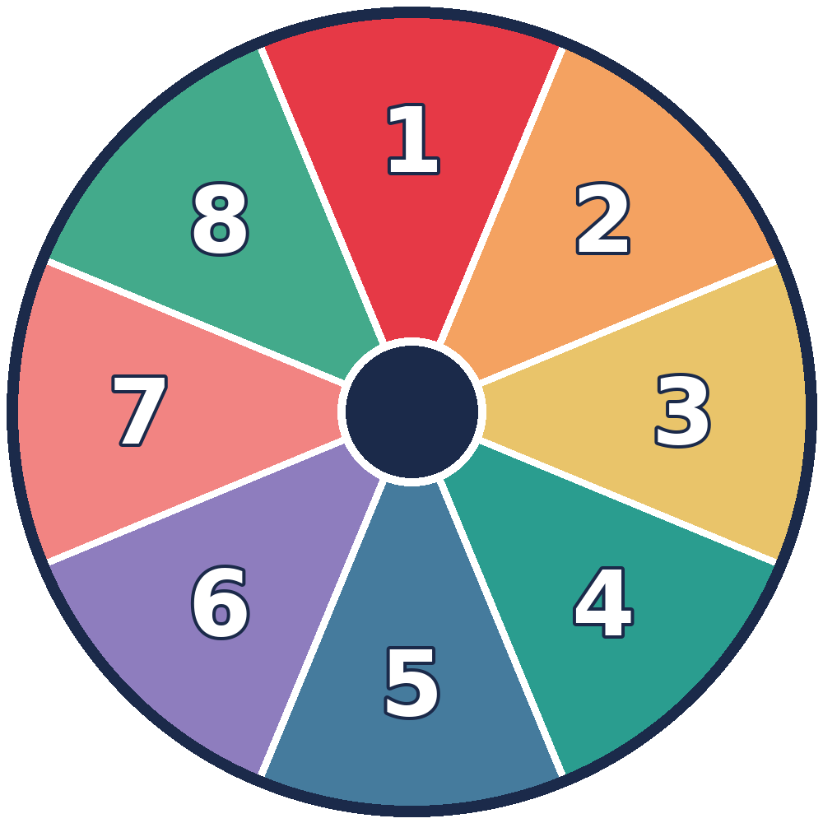
🎡 عجلة الإجابة
عجلة الإجابة: من تجيب؟
يشير السهم إلى رقم الطالبة في كشف المجموعة
🎡 أديري العجلة
🎡 دورة أخرى
↩ عودي للشريحة السابقة
▦ القائمة
الأشكال المتعددة للطاقة | فيزياء 2 | أ. ريم الحربي
93

